Slide 1
Introduction aux soins tenant compte des traumatismes
À L'INTENTION DES AGENTS DE SANTÉ QUI FOURNISSENT DES SOINS D'AVORTEMENT AUX SURVIVANTES DE VIOLENCES SEXUELLES DANS DES CONTEXTES HUMANITAIRES
Notes:
Notes d'animation :
Bienvenue à tous et toutes à la formation sur l'avortement en milieu humanitaire.
Mentionnez que cette session sur les soins tenant compte des traumatismes est un nouveau module intégré aux formations sur l'avortement destinées au personnel de santé de première ligne qui fournit des soins d'avortement aux survivantes de violences sexuelles et d'autres formes de VBG dans les contextes humanitaires.
Informez les participantes de où et comment accéder au PowerPoint et aux ressources associées au pack de formation sur les soins tenant compte des traumatismes.
Dites : Cette trousse à outils vient compléter d'autres ressources de formation clés axées sur la prise en charge des survivantes de violences sexuelles, telles que Clinical Management of Sexual Violence Survivors in Crisis Settings | Inter-Agency Working Group on Reproductive Health in Crises (iawg.net) et le programme de l'OMS, Caring for women subjected to violence : A WHO curriculum for training health-care providers. Ces supports s'appuient sur ceux de l'OMS et de l'IAWG en appliquant les concepts de la méthode LIVES et en introduisant la prise en compte des traumatismes dans les soins d'avortement. Cette trousse à outils s'appuie sur des documents déjà publiés, et met l'accent sur l'intersection entre les soins tenant compte des traumatismes et les soins d'avortement pour les prestataires de soins d'avortement qui n'ont peut-être pas accès à des formations plus complètes, qui reçoivent des demandes de soins d'avortement, qui suivent une formation sur les soins d'avortement ou qui trouveront l'application du contenu utile pour leurs soins d'avortement.

Slide 2
Remplir le questionnaire avant atelier
Notes:
Faites remplir le questionnaire avant atelier à vos participants.
Veuillez remplir ce questionnaire rapide avant atelier. À la fin de la session, vous effectuerez à nouveau ce questionnaire pour nous aider à savoir si notre formation a été efficace.
Quelques questions sur vos sentiments et vos convictions concernant l'avortement.
Cela devrait prendre moins de 10 minutes

Slide 3
Objectifs de l'atelier
À la fin de cette session, les participants seront en mesure de :
Parler des termes et des définitions relatives aux violences sexuelles.
Décrire l'intersection entre violences sexuelles et soins d'avortement.
Intégrer des techniques de counseling tenant compte des traumatismes dans le counseling sur l'avortement.
Effectuer des soins tenant compte des traumatismes dans le cadre des soins d'avortement.
Décrire les rôles et responsabilités des agents de santé de première ligne qui fournissent des soins d'avortement aux survivantes de violences sexuelles et d'autres formes de VBG.
Parler des parcours d'aiguillage appropriés pour les survivantes de traumatismes et fournir aux clientes une introduction aux services et aux aiguillages supplémentaires, si elles le souhaitent.
Plaider pour une meilleure intégration des services cliniques et de protection en matière de santé sexuelle et reproductive (SSR).
Énumérer les risques de burnout liés au travail avec les survivantes, et identifier les actions qui peuvent aider à maintenir le bien-être malgré le stress lié au travail.
Notes:
Notes d'animation :
Lisez le contenu de cette diapositive et expliquez si nécessaire.

Slide 4

Module 1 : Introduction aux violences sexuelles
Notes:
Notes d'animation :
Le premier module se penche sur les définitions des termes courants liés aux violences sexuelles et sur les données relatives aux violences sexuelles et aux autres formes de VBG dans le monde et dans les contextes humanitaires.

Slide 5
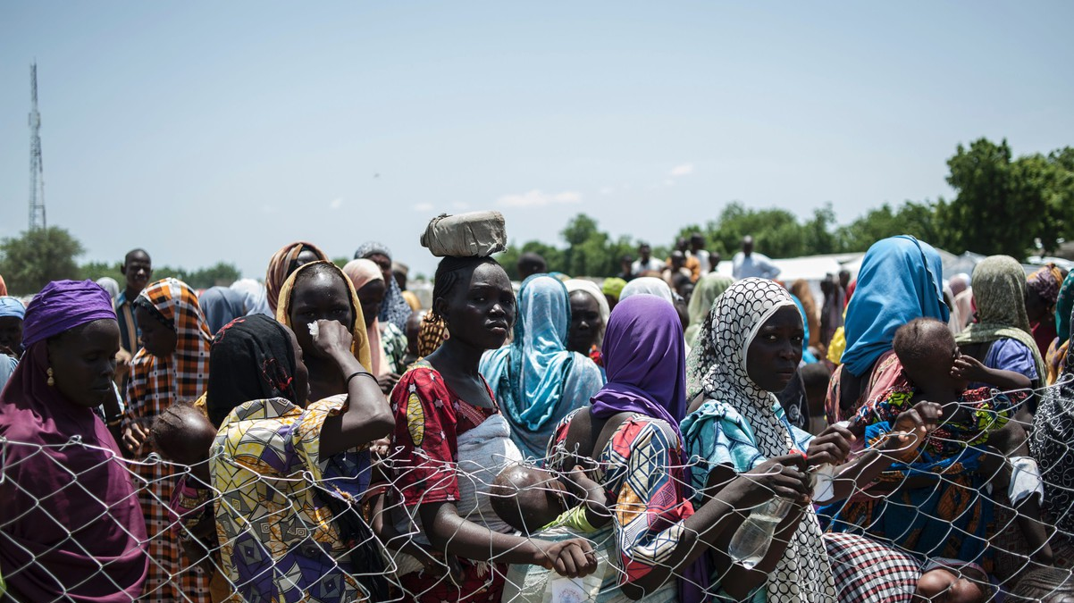
Pourquoi sommes-nous ici ?
L'ampleur du problème
Notes:
Notes d'animation :
Les diapositives 6 à 10 donnent un aperçu de l'ampleur du problème des violences sexuelles dans le monde. Ces diapositives peuvent être supprimées ou modifiées afin de contextualiser les violences dans votre pays, région et/ou population cible.
Notes d'animation :
Quelle est l'ampleur des violences sexuelles et des autres formes de VBG ? Familiarisons-nous avec les données et les implications réelles de ces violations des droits humains et des résultats sur la santé des femmes, leurs familles et leurs communautés.
Source de l'image : STEFAN HEUNIS/AFP/Getty Images. Image protégée par des droits d'auteur et sans autorisation de reproduction.
Sur cette photo prise le 15 septembre 2016, des femmes et des enfants font la queue pour entrer dans l'une des cliniques de nutrition de l'Unicef dans le quartier informel de Muna, dans la banlieue de Maiduguri, la capitale de l'État de Borno, au nord-est du Nigeria.

Slide 6
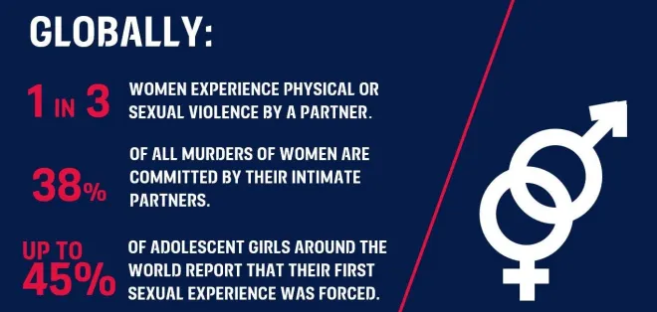
Pour les données nationales : Base de données mondiale sur les violences à l'égard des femmes (unwomen.org)
Notes:
Notes d'animation :
Les violences basées sur le genre (VBG), ou violences à l'égard des femmes et des jeunes filles (VFF), constituent une pandémie mondiale.
Des enquêtes au niveau de la population sont disponibles dans de nombreux pays et se basent sur les déclarations des survivantes. Elles fournissent les estimations les plus précises de la prévalence de la violence conjugale et de la violence sexuelle, et pourraient constituer une base de référence utile. Toutefois les degrés de violence dans les contextes humanitaires sont probablement sous-estimés. L'ONU-Femmes met régulièrement à jour sa base de données, que vous pouvez consulter ici : Base de données mondiale sur la violence à l'égard des femmes (unwomen.org).
Une analyse de 2018 des données de prévalence de 2000-2018 dans 161 pays et zones, réalisée par l'OMS pour le compte du groupe de travail interinstitutions des Nations unies sur la violence à l'égard des femmes, a révélé que dans le monde près d'une femme sur trois, soit 30 %, a subi des violences physiques et/ou sexuelles de la part d'un partenaire intime ou des violences sexuelles d'une personne autre, ou les deux.
En outre, 35 % des femmes dans le monde ont subi des violences physiques et/ou sexuelles de la part d'un partenaire intime ou des violences sexuelles de la part d'une personne autre qu'un partenaire, et 7% des femmes dans le monde ont été agressées sexuellement par une personne autre qu'un partenaire.
Source : https://www.who.int/reproductivehealth/publications/violence/VAW_infographic.pdf?ua=
Un rapport de l'ONUDC de 2018 a fourni une statistique stupéfiante : à l'échelle mondiale, 38% de tous les meurtres de femmes sont commis par un partenaire intime.
Source : https://www.unodc.org/documents/data-and-analysis/GSH2018/GSH18_Gender-related_killing_of_women_and_girls.pdf
Un rapport Gap de 2014 de l'ONUSIDA portant sur des adolescentes a déterminé que, dans certains contextes, jusqu'à 45 % des adolescentes du monde entier déclarent que leur première expérience sexuelle était imposée.
Source : https://www.unaids.org/en/media/unaids/contentassets/documents/unaidspublication/2014/gapreport12pops/02_Adolescentgirlsandyoungwomen.pdf
Environ 84 millions d'adolescentes de 15 à 19 ans, soit une jeune fille sur trois, ont souffert d'une forme de violence physique, sexuelle ou émotionnelle et de comportements de contrôle de la part d'un partenaire intime en 2018. Les risques que les adolescentes subissent différentes formes de VBG dans les situations de crise s'aggravent également. Nous avons abordé certaines des causes précédemment, mais d'autres facteurs entrent en ligne de compte, comme le mariage des enfants, la traite des êtres humains à des fins sexuelles, l'absence d'école et le travail. En outre, la vulnérabilité pendant les crises est encore plus grande pour les jeunes filles handicapées.
Source : ASRH Toolkit in Humanitarian Settings: 2020 Edition
Source de l'image : https://rohcof.org/gender-based-violence-gbv/

Slide 7
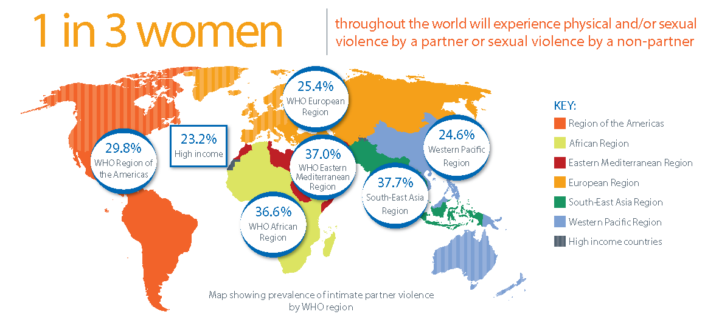
Notes:
Notes d'animation :
Ce graphique de l'OMS permet d'examiner de plus près les estimations de la prévalence des violences conjugales au cours de la vie par région.
Elle est de près de 25 % dans le Pacifique occidental, 23 % dans les pays à revenu élevé et en Europe, près de 30% dans les Régions OMS des Amériques et 37% dans la Région OMS de l'Afrique, 37% dans la Région OMS de la Méditerranée orientale et près de 38% dans la Région OMS de l'Asie du Sud-Est.
Source : https://www.who.int/en/news-room/fact-sheets/detail/violence-against-women
Source de l'image : https://www.who.int/reproductivehealth/publications/violence/VAW_infographic.pdf?ua=1

Slide 8
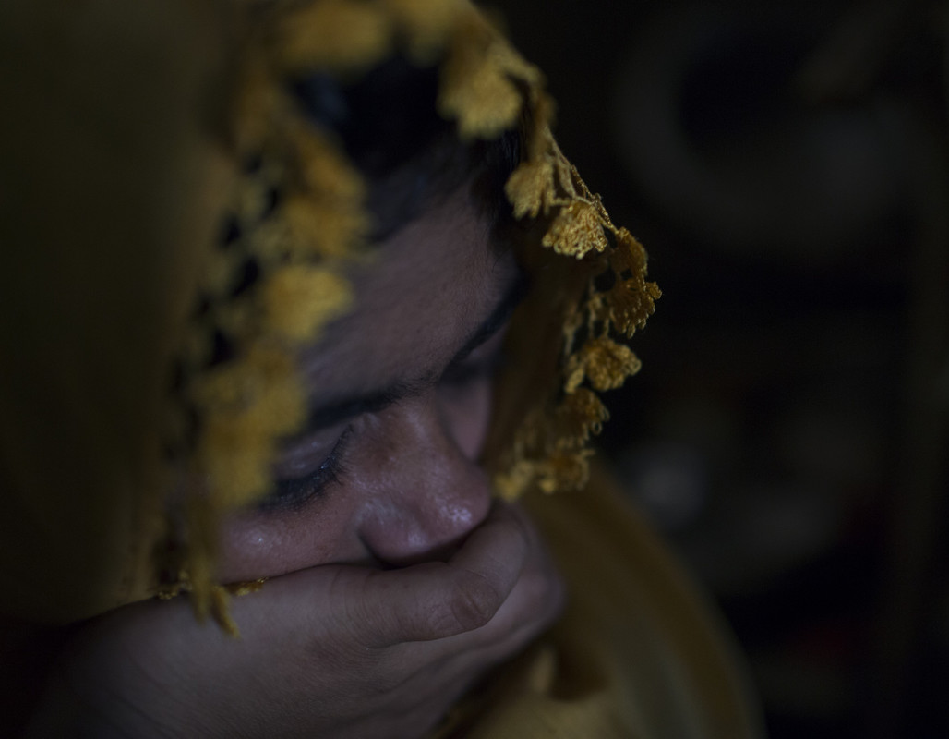
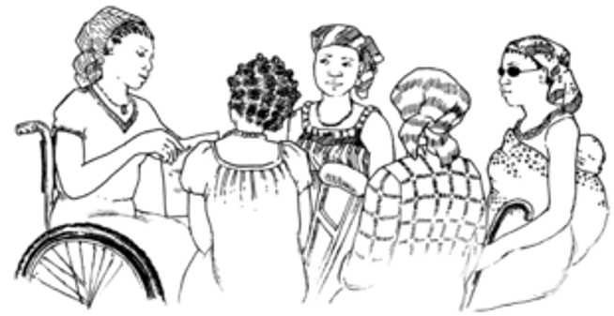
1 RÉFUGIÉE OU DÉPLACÉE SUR 5 SUBIT DES VIOLENCES SEXUELLES LORS DE CRISES HUMANITAIRES COMPLEXES
LES FEMMES HANDICAPÉES SONT 2 À 4 FOIS PLUS SUSCEPTIBLES DE SUBIR DES VIOLENCES D'UN PARTENAIRE INTIME
Notes:
Notes d'animation :
Dans les crises humanitaires, de nombreux facteurs peuvent exacerber les risques de subir des VBG et les rendre plus aigus pour les femmes et les adolescentes. Il s'agit notamment de la militarisation accrue, du manque de protection de la communauté et de l'État et des acteurs armés, des déplacements, de la rareté des ressources essentielles, de la perturbation des services communautaires, des changements dans les normes culturelles et de genre, des relations perturbées et de l'affaiblissement des infrastructures et des réseaux sociaux et de protection, ainsi que du manque de services, qui créent un environnement où les femmes et les jeunes filles sont exposées à des risques accrus.
Source : SRH Surge Capacity Building Training (UNFPA/NORCAP)
Source : https://www.who.int/health-cluster/about/work/other-collaborations/gender-based-violence/en/
Source des statistiques de la diapositive : IAWG.(2018). IAFM on Reproductive Health in Emergency Settings
Alors qu'une femme sur trois subit des violences conjugales ou non conjugales, les femmes handicapées sont 2 à 4 fois plus susceptibles de subir des violences conjugales. (UKAID)
Les personnes handicapées font partie des groupes les plus vulnérables et les plus exclus socialement.
Pour les femmes et les jeunes filles handicapées :
l'intersection de l'inégalité entre les genres et du handicap les rend particulièrement vulnérables aux VBG
les normes sociales désignent souvent les femmes et les jeunes filles comme étant les soignants des personnes handicapées, ce qui peut renforcer leur isolement et limiter davantage leur accès à un soutien social, économique et matériel, augmentant ainsi leur vulnérabilité à la violence et à l'exploitation
Source : Building Capacity for Disability Inclusion in Gender-Based Violence Programming in Humanitarian Settings: A Toolkit for GBV Practitioners. WRC
Notes d'animation
Distribuez le document La pandémie de l'ombre - La violence contre les femmes et les jeunes filles et le Covid-19, et notez comment le Covid-19 a affecté la violence à l'égard des femmes.
Source de l'image :
Image à gauche : © Farzana Hossen pour Ipas. Image protégée par des droits d'auteur et sans autorisation de reproduction.
Image à droite : Hesperian Health Guides: A Health Handbook for Women with Disabilities: https://en.hesperian.org/hhg/A_Health_Handbook_for_Women_with_Disabilities:Chapter_6:_Health_Exams

Slide 9
Terminologie
VEF ou VEFJF
VSBG
VS ou SVS
VBG
Violence à l'égard des femmes ou des femmes et des jeunes filles
Violence basée sur le genre
Violence sexuelle et basée sur le genre
Violence sexuelle ou survivantes de violences sexuelles
=
=
=
=
Notes:
Notes d'animation :
Avant d'aller plus loin et de discuter de l'intersection entre violences sexuelles et avortement, discutons de la terminologie commune utilisée dans les crises.
Dans le secteur humanitaire, les différents affiliés de l'ONU et d'autres organisations utilisent une terminologie variée, qui se recoupe souvent.
Lisez la diapositive et donnez des explications supplémentaires si nécessaire.
Informez les participants que cette session utilisera indifféremment les termes VBG et violences sexuelles, et que ce point sera approfondi dans les deux diapositives suivantes.
Informez également les participants que, bien que tous les profils peuvent être victimes de violences sexuelles, cette formation se concentrera sur la violence à l'égard des femmes et de toutes les personnes ayant un utérus. En raison de la nature du travail que nous effectuons en tant que prestataires de soins d'avortement, nous nous concentrons principalement, dans cet atelier, sur les répercussions de la violence à l'égard des femmes et des jeunes filles ou des personnes ayant un utérus.
Vous trouverez ci-dessous les définitions des deux autres terminologies présentées dans la diapositive. N'y faites référence que si les participants demandent les deux autres définitions (VEF et VEFJF).
Définitions :
Violence à l'égard des femmes (VEF) : (OMS, UNW ICRC)
Déclaration des Nations unies sur l'élimination de la violence à l'égard des femmes (1993) : « La violence à l'égard des femmes est une manifestation des rapports de force historiquement inégaux entre les hommes et les femmes, qui ont conduit à la domination et à la discrimination des femmes par les hommes et ont empêché la pleine promotion des femmes. »
Violence sexuelle et basée sur le genre (VSBG) :
Définition du HCR de la VSBG : « La violence basée sur le genre est une violence dirigée contre une personne sur la base du genre ou du sexe. Il s'agit d'actes qui infligent des blessures ou des souffrances physiques, mentales ou sexuelles, de menaces de tels actes, de coercition et d'autres privations de liberté.

Slide 10

Définition des violences basées sur le genre
Terme générique désignant tout acte préjudiciable perpétré contre la volonté d'une personne et fondé sur les différences socialement attribuées entre les hommes et les femmes (c'est-à-dire le genre). Il s'agit d'actes qui infligent des souffrances ou des blessures physiques, sexuelles ou mentales, des menaces de tels actes, de la coercition et d'autres privations de liberté. »
Notes:
Notes d'animation :
Lisez la diapositive et discutez-en davantage si nécessaire
Les VBG correspondent à un terme utilisé pour se concentrer sur un éventail plus large de violences genrées et sexualisées dirigées contre les femmes et les jeunes filles, les hommes et les garçons, telles que la violence sexuelle dirigée contre les hommes dans les conflits et la violence contre les gays, les lesbiennes, les transgenres et les personnes intersexuées. Elles englobent cinq types et formes différents de violence : (1) sexuelles, (2) physiques, (3) pratiques traditionnelles préjudiciables, (5) socio-économiques et (6) émotionnelles et psychologiques.
Ces cinq formes de violence se produisent dans les crises humanitaires, sont souvent aggravées de manière aiguë et ont des effets à long terme
Source : https://www.elrha.org/wp-content/uploads/2021/02/Elrha_GapAnalysis_GBV_Accessible_PDF_2021.pdf
Source : http://gbvguidelines.org/en/

Slide 11
Définition de la violence sexuelle
Un acte sexuel, une tentative pour obtenir un acte sexuel, des commentaires ou avances sexuels non désirés, ou des actes visant à la traite ou autrement dirigés contre la sexualité d'une personne, en utilisant la coercition, les menaces de préjudice ou le recours à la force physique, par une personne indépendamment de sa relation avec la victime, dans n'importe quel cadre, y compris, entre autres, le foyer et le travail. »
Notes:
Notes d'animation :
L'OMS et le IASC ont défini plus précisément la première forme de VBG, à savoir la violence sexuelle.
Lisez la définition sur la diapositive et discutez-en si nécessaire.
Bien que toutes les formes de VBG soient une priorité en cas de crise, dans le secteur de la SSR et en relation avec l'offre de services minimaux initiale (OSMI), l'accent est mis sur la réponse et la prévention des violences sexuelles dans les crises humanitaires, considérée comme une intervention vitale.
Source : World Report on violence and health, WHO, 2002 . Page 8, IASC GBV Guidelines

Slide 12
Définition des violences conjugales
Les violences conjugales correspondent au comportement d'un conjoint ou d'un mari, actuel ou passé, qui provoque un préjudice physique, sexuel ou psychologique. C'est l'une des formes les plus courantes de violences subies par les femmes dans le monde. »
Notes:
Notes d'animation :
Les violences conjugales sont une forme de VS et, comme l'indiquent les statistiques présentées plus haut, ce phénomène est répandue dans le monde entier. La Gap analysis of GBV in Humanitarian Settings, une étude menée par elrha, indique également que les VBG, en particulier les violences conjugales et les violences sexuelles, augmente lors des crises humanitaires.
Source : https://www.elrha.org/wp-content/uploads/2021/02/Elrha_GapAnalysis_GBV_Accessible_PDF_2021.pdf
Lisez la définition et discutez-en si nécessaire.
Source : UN Women.( 2020).Violence Against Women: https://interactive.unwomen.org/multimedia/infographic/violenceagainstwomen/en/index.html#nav-1
DEMANDEZ s'il y a d'autres questions avant de passer au module suivant.

Slide 13
Module 2 : Intersection entre traumatismes, VBG et avortement
Notes:
Notes d'animation :
Intéressons-nous maintenant aux intersections entre les violences sexistes, les traumatismes et les soins d'avortement.

Slide 14
Qu'est-ce qu'un traumatisme ?
Quelle est votre définition du traumatisme et pourquoi pensez-vous qu'il s'agit d'un aspect important à prendre en compte pour fournir des soins de santé reproductive de qualité ?
Notes:
Notes d'animation :
J'aimerais maintenant vous entendre. Quelle est votre propre définition du traumatisme et pourquoi pensez-vous qu'il s'agit d'un aspect important à prendre en compte pour fournir des soins de santé sexuelle et reproductive de grande qualité ?
Demandez aux participants de décrire les traumatismes et les événements traumatiques et d'examiner les raisons pour lesquelles il s'agit d'une considération importante pour le travail que nous faisons.
Définition du traumatisme par le département américain du HHS SAMSHA (si utile) :
« Le traumatisme individuel résulte d'un événement, d'une série d'événements ou d'un ensemble de circonstances qui est vécu par une personne comme physiquement ou émotionnellement nuisible ou menaçant pour sa vie et qui a des effets négatifs durables sur son fonctionnement et son bien-être mental, physique, social, émotionnel ou spirituel. »
Quelques questions et incitations à la discussion supplémentaires pour votre groupe :
Développez en disant que les VBG sont une forme de traumatisme, et que les réfugiées et les déplacées internes subissent de multiples formes de traumatismes et de violations des droits humains.
Les événements, même ceux qui sont utiles, peuvent être retraumatisants. Nous essayons de minimiser le risque que cela se produise.
Il est probable que toutes les femmes qui cherchent à se faire avorter aient subi un traumatisme tel qu'un déplacement forcé, et ces femmes sont davantage exposées aux violences sexuelles et aux violences basées sur le genre.
Dans les contextes humanitaires, les diverses formes de traumatismes peuvent inclure, entre autres :
Déplacement forcé
Guerre, terrorisme ou violences politiques
Violences sexuelles
Violences physiques
Abus émotionnel ou maltraitance psychologique
Source : OMS. ( xx). Chapter 8: Collective Violence: https://www.who.int/violence_injuryprevention/violence/global_campaign/en/chap8.pdf

Slide 15
L'intersection entre violence sexuelle et avortement est souvent invisible
Changement de comportement émotionnel
Peur
Anxiété
Honte
Dépression
Faible estime de soi
Stress post-traumatique
Consommation excessive de drogues et d'alcool
Idées suicidaires
Comportements sexuels à haut risque
Partenaires multiples
Rapports sexuels non protégés
Travail sexuel
Sexe de survie
Perte du soutien familial
Mariage précoce ou forcé
L'agression sexuelle peut précéder d'autres comportements malsains comme...
Résultats en matière de santé
Grossesse non désirée
Complications de la grossesse
Pratiques d'avortement non sécurisé
Négligence et mauvaise santé des enfants
Mortalité
Notes:
Notes d'animation :
Dans les crises humanitaires, les femmes et les jeunes filles en âge de procréer courent un risque accru de grossesse non désirée ou de complications de la grossesse à cause de violences sexuelles.
Ce graphique présente les parcours directs et indirects possibles entre les violences sexuelles et l'avortement, et les conséquences néfastes pour la santé si des soins d'avortement ne sont pas fournis en cas de crise.
Il est important de rester ferme dans notre travail sur la SDSR, de se rappeler que la prestation de soins d'avortement n'est pas seulement une question de santé publique, mais aussi un droit humain.
La formation des prestataires de santé reproductive de première ligne aux soins complets d'avortement avant les crises et tout au long du lien entre humanitaire et développement n'est qu'une des nombreuses étapes importantes pour garantir le respect des droits des femmes et la prestation de services de qualité.
Adapté de : https://apps.who.int/iris/bitstream/handle/10665/77431/WHO_RHR_12.43_eng.pdf;jsessionid=104CFF6DCBEC52D46B226E069147E8A2?sequence=1
Adapté de : file:///Users/shadietofigh/Downloads/GBV_humanitarian_settings%20(1).pdf

Slide 16
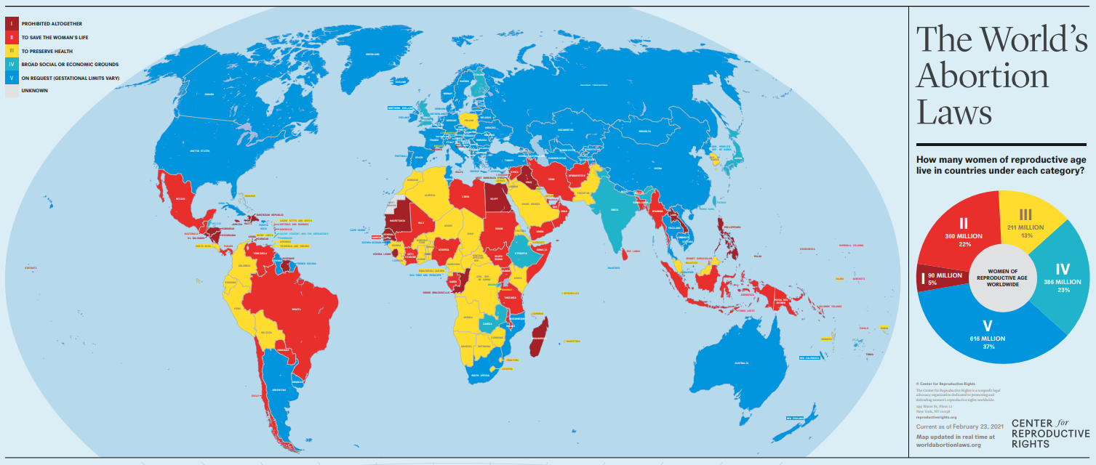
La plupart des femmes vivent dans des pays où l'avortement est autorisé pour certaines indications.
À jour le 23 février 2021
http://worldabortionlaws.com/map/
Notes:
Notes d'animation :
Donnez un aperçu de la carte, en notant que les pays en rouge foncé ont les lois les plus restrictives en matière d'avortement et qu'ils se déplacent vers les pays en bleu qui ont les lois les plus permissives.
Si le temps le permet et si vous disposez d'une connexion wifi, vous pouvez vous rendre sur la carte en ligne pour montrer comment vous pouvez cliquer sur un pays qui vous intéresse et voir ses lois et indications en matière d'avortement.
Assurez-vous de couvrir ces messages clés :
La plupart des femmes vivent dans des pays où l'avortement est autorisé pour certaines indications.
Il est prouvé que les lois qui restreignent ou criminalisent l'avortement ne réduisent pas le nombre d'avortements qui ont lieu, mais les poussent plutôt à la clandestinité et augmentent le nombre de décès et d'invalidités dus à des avortements non sécurisés. Quel que soit le contexte juridique, les femmes qui veulent avorter trouveront un moyen de le faire et risqueront souvent leur vie pour y parvenir.
Dans de nombreux pays, il existe des différences entre ce que dit la loi et la manière dont elle est appliquée dans la pratique.
Dans certains contextes, si la loi peut sembler restrictive, elle peut être interprétée de manière souple dans la pratique et il est donc relativement facile d'accéder à des soins d'avortement sécurisés, sauf dans les situations où la mobilité et les moyens de subsistance sont limités, ce qui est le cas pour la plupart des réfugiés. Dans d'autres pays, la loi peut autoriser l'avortement dans toute une série de circonstances, mais cela peut ne pas être une réalité pour les femmes dans la pratique, et en particulier pour les personnes vivant dans des conditions de déplacement ou de camp.
Source : http://worldabortionlaws.com/map/

Slide 17
FAIT : L'avortement est légal dans certaines circonstances dans la plupart des pays.
FAIT : De nombreuses victimes de violences sexuelles, si ce n'est la plupart, sont probablement autorisées par la loi à demander un avortement, mais ne le savent pas et ne sont pas encouragées à explorer cette option.
Indications légales pour l'avortement | Sauver la vie d'une femme | Protéger la santé physique de la femme | Protéger la santé mentale de la femme | En cas de viol ou d'inceste | En cas de malformation fœtale | Facteurs économiques ou sociaux | Sur demande
Nombre de pays | 190 | 132 | 126 | 99 | 91 | 69 | 58
Les accords internationaux soutiennent l'accès à l'avortement sécurisé pour les survivantes de viol.
Ces accords comprennent la Convention de Genève, article 3, les résolutions de sécurité 2106 et 2122 de l'ONU, et le Protocole de Maputo.
Notes:
Notes d'animation :
Alors que les traités relatifs aux droits humains protègent la SDSR, y compris l'avortement, certaines personnes pensent encore à tort que l'avortement est illégal. Dans la plupart des pays, l'avortement n'est pas « illégal » mais plutôt « restreint ».
Seule une poignée de pays interdisent totalement l'avortement
95% de la population mondiale vit dans un pays où l'avortement sécurisé est autorisé dans certaines circonstances.
Il existe également un certain nombre d'accords internationaux et régionaux, tels que ceux indiqués sur la diapositive, qui soutiennent l'impératif de fournir un avortement sécurisé dans les situations de crise.
Si certaines réfugiées peuvent avoir un meilleur accès aux soins que les résidentes du pays d'accueil, la politique et les réglementations font qu'il est peu probable qu'elles aient un accès généralisé à des soins d'avortement sécurisés.
(Note d'animation : ce tableau est cumulatif. Cela signifie que tous les pays énumérés « pour protéger la santé physique de la femme » autorisent également l'avortement pour sauver la vie de la femme, etc.)
Source : CVAT d'Ipas pour les publics humanitaires
Source : carte de la loi sur l'avortement du CCR : https://maps.reproductiverights.org/worldabortionlaws

Slide 18
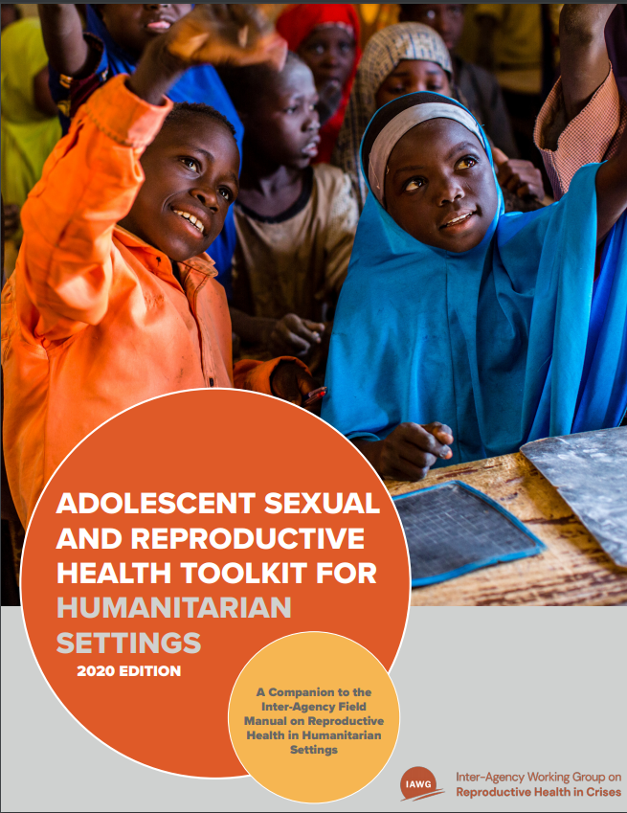
SSR des adolescentes : le principe de la capacité de l'adolescente
Les adolescentes qui demandent des services de SSR peuvent être considérées comme capables de recevoir un counseling et des services de santé reproductive sans une présence parentale. »
ASRH Toolkit for Humanitarian settings: 2020 Edition
Notes:
Notes d'animation :
Lisez la diapositive et développez-la si nécessaire.
Il convient de noter les nombreuses formes de violence et les risques auxquels les adolescentes sont confrontées dans les situations de crise : prostitution forcée, traite, mariage précoce forcé, abus psychologiques et viols, le tout aggravé par d'autres formes de violences tout au long de l'âge reproductif.
Il est important de rappeler que les adolescentes sont davantage exposées aux violences sexuelles pendant les crises et qu’elles ont la capacité et le droit d'accéder à l'avortement et à d'autres services de SSR dans le cadre des lois locales.
Selon le principe de la capacité des adolescentes, le fait de rechercher les soins dont elle a besoin suffit à confirmer la capacité d'une adolescente à déterminer ses propres désirs et besoins en matière de procréation, tels que la nécessité d'un avortement. Même dans le cas de mineures, si elles sont jugées « capables », le consentement des partenaires, des parents, des tuteurs ou des proches ne doit pas être demandé, car cela pourrait la mettre en danger.
Source : https://www.who.int/health-cluster/about/work/task-teams/GBV-webinar.pdf?ua=1
Affirmez qu'il n'est presque jamais nécessaire d'obtenir le consentement des autres.
Source : Inter-Agency Working Group (IAWG) on Reproductive Health in Crises, Sub-Working Group on Adolescent Sexual and Reproductive Health (ASRH). ASRH Toolkit for Humanitarian Settings: 2020 Edition. New York City, 2020.

Slide 19
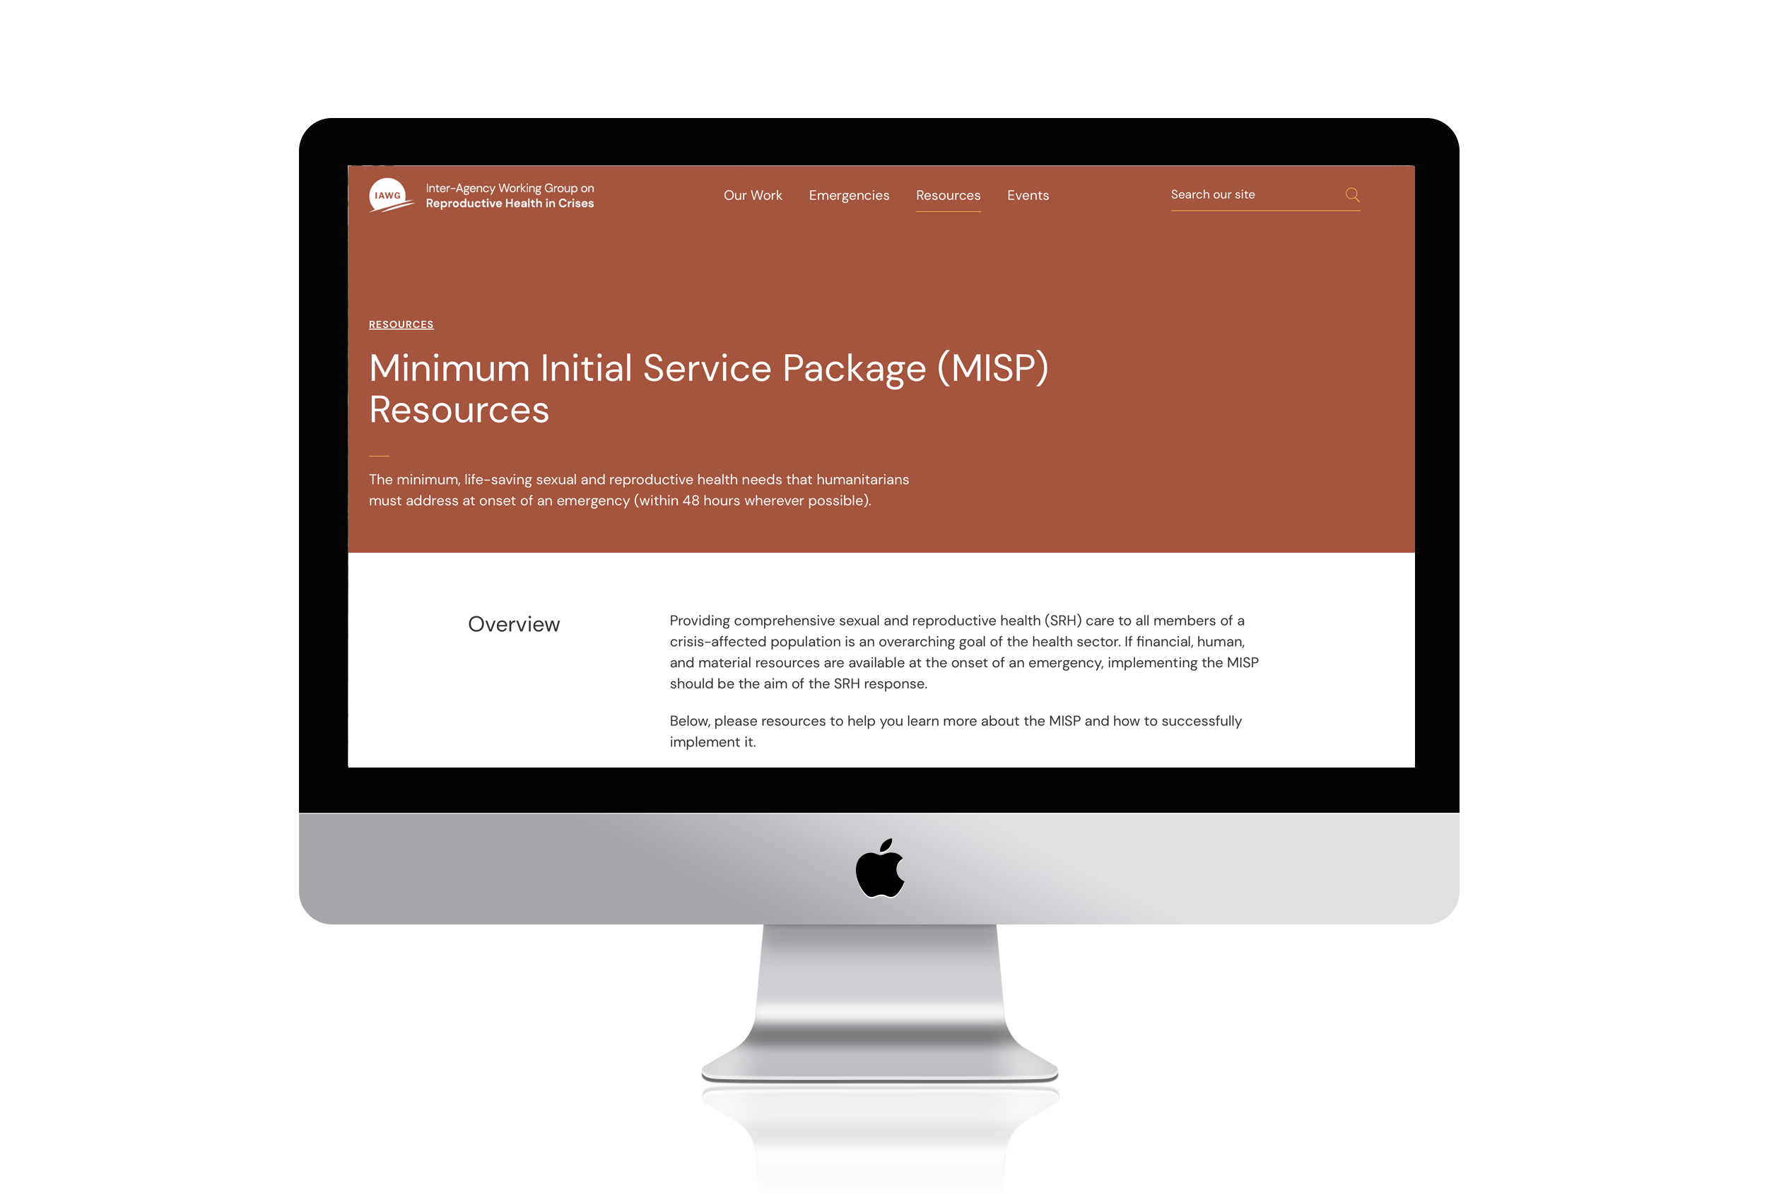
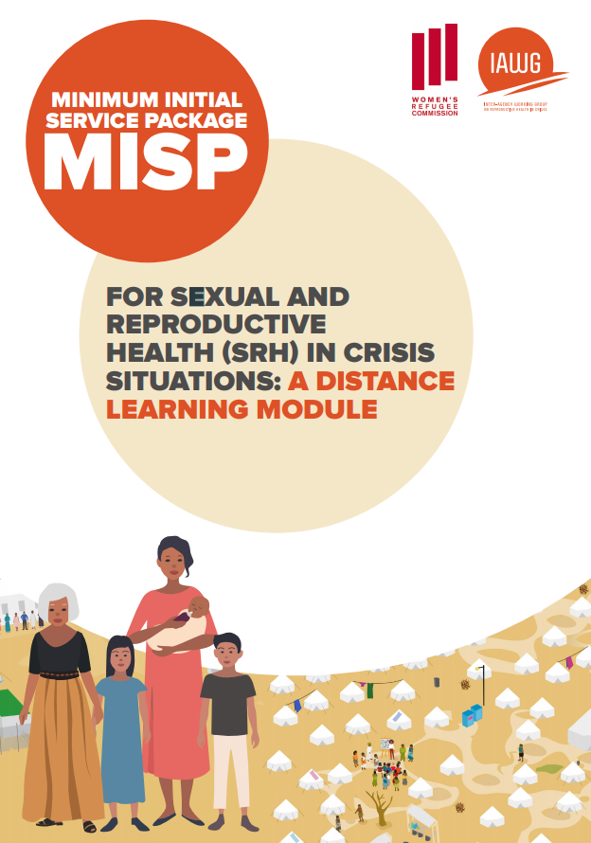
Ressources de l'IAWG sur l'offre de services minimaux initiale (OSMI)
Guide rapide OSMI
Module d'apprentissage à distance sur l'OSMI
Notes:
Notes d'animation :
Si vous êtes dans un contexte humanitaire, distribuez le document « Fiche de référence rapide d'OSMI » aux participants ; il n'est pas nécessaire de relire toutes les parties de la diapositive.
Si vous n'êtes pas dans un contexte humanitaire, vous pouvez supprimer cette diapositive et les deux suivantes.
Notes d'animation :
Décrire le groupe de travail interagences et indiquer où trouver d'autres ressources sur les pages web de l'IAWG.
L'IAWG est une coalition vaste et hautement collaborative représentant les Nations Unies, des organisations gouvernementales, non gouvernementales, de recherche et de bailleurs. Créé en 1995, ce réseau compte actuellement plus de 2 500 membres individuels issus de 450 organisations. Cette coalition internationale d'organisations et de personnes travaille en collaboration pour faire progresser la santé et les droits sexuels et reproductifs dans les contextes humanitaires. (https://iawg.net/)
En tant que prestataires de soins d'avortement de première ligne, vous travaillerez probablement dans des établissements qui fournissent une partie ou la totalité des services de SSR associés à chacun des objectifs d'OSMI et du manuel de terrain interagences (Inter-Agency Field Manual, IAFM) qui fournit des conseils cliniques et programmatiques détaillés en matière de SSR pour les interventions d'urgence et justifie la prestation de soins d'avortement sécurisé dans les situations d'urgence.
Expliquez brièvement le but de l'OSMI et chacun de ses objectifs.
Source : IAWG.(2018). Offre de service minimaux initiaux (OSMI) pour la santé sexuelle et reproductive :
Guide de référence rapide de l'OSMI : https://iawg.net/resources/misp-reference
Module d'apprentissage à distance de l'OSMI : https://iawg.net/resources/minimum-initial-service-package-distance-learning-module
https://iawg.net/resources/minimum-initial-service-package-misp-resources

Slide 20


Soins d'avortement sécurisé et OSMI
... pour répondre aux besoins des survivantes d'agressions sexuelles
... dans toute la mesure permise par la loi en tant que « priorité supplémentaire de santé sexuelle et reproductive ».
Lorsque la capacité existe, les soins d'avortement doivent être facilités dès le début d'une urgence
Lorsque la capacité n'existe pas, les soins d'avortement doivent être disponibles dès que les activités prioritaires de l'OSMI sont en cours
Les survivantes ont droit à :
Test de grossesse
Counseling sur les options de grossesse
Soins d'avortement sécurisé dans toute la mesure de la loi
Sous-groupe de travail sur la sécurité de l'avortement : https://iawg.net/about/sub-working-groups/safe-abortion-care
Notes:
Notes d'animation :
L'OSMI 2018 et le manuel de terrain qui l'accompagne ont élargi l'accès aux soins complets d'avortement dans les situations d'urgence en tant que service prioritaire dans toute la mesure de la loi, mais ont également intégré les soins d'avortement en tant que composante essentielle de la réponse aux besoins des survivantes d'agressions sexuelles.
Votre rôle, en tant que prestataires qualifiés de services reproductifs de première ligne, est de veiller à ce que les soins d'avortement sécurisé soient mis en œuvre dans les contextes humanitaires.
Lisez la diapositive et développez-la si nécessaire.
Source : IAWG Abortion Sub-Working Group: https://iawg.net/about/sub-working-groups/safe-abortion-care

Slide 21
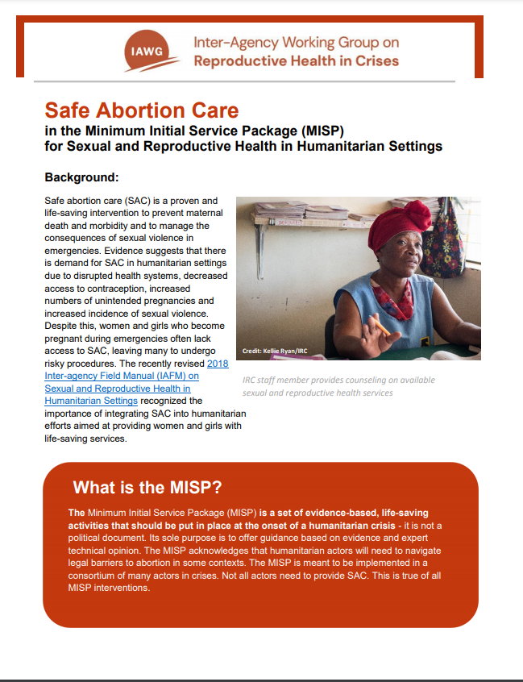
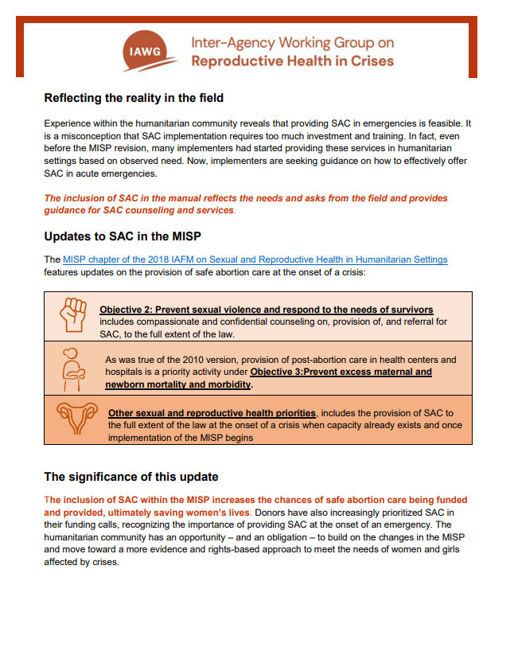
Ressources pour introduire la prise en charge de l'avortement dans le cadre des services minimums initiaux
Notes:
Notes d'animation :
Distribuez aux participants « IAWG SAC in the MISP brief ».
Notes d'animation :
Le sous-groupe de travail de l'IAWG sur les soins d’avortement sécurisé (SAS) a créé ce dossier « SAS dans l'OSMI » qui explique les changements apportés aux SAS dans l'offre de services minimum initiale (OSMI) sur la santé sexuelle et reproductive (SSR) et son impact sur le terrain, ce qui peut être une ressource utile pour le plaidoyer en faveur de l'extension des soins d'avortement dans vos contextes.
Source : IAWG Abortion Sub-Working Group: https://iawg.net/resources/safe-abortion-care-in-the-minimum-initial-service-package-misp-for-sexual-and-reproductive-health-in-humanitarian-settings
DEMANDEZ s'il y a d'autres questions avant de passer au module suivant.

Slide 22
Module 3 : Soins tenant compte des traumatismes et services cliniques d'avortement
Notes:
Notes d'animation :
Les VBG sous toutes leurs formes ont d'énormes conséquences physiques, émotionnelles et sociales pour la personne qui en est victime, souvent appelée « survivante ». Les survivantes de VBG ont le droit de recevoir des soins et un soutien de qualité, plein de compassion, qui traitent les conséquences néfastes des violences afin de les aider à guérir et à se rétablir.
Ce module vise à établir des normes pour une prise en charge de qualité et compatissante des victimes de VBG dans les contextes humanitaires, avec un accent particulier sur la prise en compte des traumatismes lors de la prestation de soins d'avortement. Bien que cette session se concentre sur l'intersection entre traumatismes et avortement, les informations sur les soins tenant compte des traumatismes et les soins pelviens ne s'appliquent pas seulement aux soins d'avortement, mais aussi à la contraception, aux soins prénatals, au travail et à l'accouchement.

Slide 23
Services tenant compte des traumatismes = soins centrés sur la survivante
Les services tenant compte des traumatismes tiennent compte des traumatismes passés des survivantes.
Une approche tenant compte des traumatismes intègre une compréhension des antécédents de la survivante et du contexte global de son expérience.
Une approche centrée sur la survivante crée un environnement de soutien où les droits de la survivante sont respectés, et garantit qu'elle est traitée avec dignité et respect.
Le traumatisme répété comprend les mécanismes déclencheurs, la réponse à la révélation, le contact avec l'auteur du crime, la victimisation ou l'absence de contrôle, d'autonomie, de pouvoir ou d'environnement sécurisé.
Traumatisme
Traumatisme répété
Réponse au traumatisme
Notes:
Notes d'animation :
Au cœur de ces pratiques, nous pensons que soins centrés sur les survivantes = soins tenant compte des traumatismes.
Une approche centrée sur la survivante vise à créer un environnement favorable dans lequel les droits de la survivante sont respectés et où elle est traitée avec dignité et respect. Cette approche contribue à promouvoir le rétablissement de la survivante et sa capacité à identifier et à exprimer ses besoins et ses souhaits, ainsi qu'à renforcer sa capacité à prendre des décisions sur les interventions possibles.
Il est important, en tant que prestataires de soins d'avortement, d'être informés des problèmes liés aux traumatismes chez les survivantes et d'intégrer des approches qui n'entraînent pas de mécanismes déclencheurs ni de traumatismes répétés.
Les facteurs contribuant aux traumatismes répétés sont les suivants : les mécanismes déclencheurs, la réponse à la révélation, le contact avec l'auteur du crime, la victimisation, le manque de contrôle, d'autonomie, de pouvoir ou d'environnement sécurisé.
En outre, les procédures médicales invasives telles que l'examen pelvien, l'examen bimanuel, la procédure d'AMIU, le DIU ou l'échographie vaginale sur une personne qui a traité ou qui est en train de traiter son traumatisme peuvent raviver des réactions traumatiques.
Source: NSVRC.(2017). Building cultures of care: A guide for sexual assault services programs: https://www.nsvrc.org/sites/default/files/publications_nsvrc_building-cultures-of-care.pdf

Slide 24
Ne pas nuire
  L'OMS encourage les agents de santé à n'aborder le sujet des violences sexuelles et conjugales qu'avec les femmes qui présentent des blessures ou des affections dont ils soupçonnent qu'elles sont liées à des violences.
  Fournir des soins centrés sur les femmes en appliquant les quatre principes fondamentaux que sont la sécurité, le respect, la confidentialité et la non-discrimination.
  Veiller à préserver la confidentialité des informations et la conformité des aiguillages par rapport aux directives et protocoles locaux en matière de VBG.
  Appliquer les normes de soins les plus élevées. Dans une étude récente, les clientes de soins d'avortement ont identifié la gentillesse, le traitement sans jugement, les informations individualisées et le caractère interactif comme les aspects les plus importants du counseling*.
*Sarah E Baum, Rebecca Wilkins, Muthoni Wachira, Deepesh Gupta, Shamala Dupte, Peter Ngugi, Shelly Makleff, Abortion quality of care from the client perspective: a qualitative study in India and Kenya, Health Policy and Planning, 2021; czab065, https://doi.org/10.1093/heapol/czab065
Notes:
Notes d'animation :
Ne pas nuire :
Souvenez-vous que les femmes dans les crises humanitaires ont subi une forme de traumatisme, et nous savons qu'une femme sur cinq subit des violences sexuelles. Par conséquent, il y a une forte probabilité que les femmes qui demandent des soins d'avortement et de contraception aient subi de multiples formes de traumatismes.
Ces femmes ont des besoins différents de ceux de la plupart des autres clients des services de santé dans ces établissements.
Une femme qui a été victime de violences, de violences conjugales et d'autres formes de traumatismes liés aux VBG peut avoir des besoins différents de ceux de la plupart des autres clients.
Elle peut avoir divers besoins émotionnels qui nécessitent de l'attention
Elle peut être effrayée et avoir besoin d'être rassurée.
Sa sécurité peut être une préoccupation constante
Elle peut avoir besoin d'un aiguillage ou d'autres ressources
Elle a besoin d'aide pour se sentir plus en contrôle et capable de prendre ses propres décisions.
Rappelez que leur rôle en tant que prestataires est de « soutenir, et non de diagnostiquer », et donc de « ne pas nuire ! ».
Les prestataires de santé doivent, au minimum, offrir un soutien de première intention lorsque les femmes révèlent des violences, et appliquer les quatre principes : sécurité, respect, confidentialité et non-discrimination. Les compétences requises sont l'écoute empathique, l'attitude sans jugement, le respect de la vie privée, la confidentialité, le lien avec d'autres services.
Mettez en évidence les résultats de l'étude figurant sur la diapositive, en notant que les femmes privilégient la gentillesse, le traitement sans jugement, l'information individualisée et le counseling interactif comme aspects essentiels de la relation client-prestataire.
En tant que prestataires de première ligne, votre rôle est de veiller à ce que les protocoles d'aiguillage et de prestation de services soient conformes aux directives humanitaires.
Travaillez avec vos collègues et vos superviseurs pour vous assurer que vous disposez de ces ressources et de ces directives, si vous en avez besoin.
Source : WHO clinical Handbook for providers on Sexual Violence (2013) http://www.who.int/reproductivehealth/publications/violence/9789241548595/en/
Source : IAFM 2018 Edition
Source : UNFPA Surge Capacity Training

Slide 25
Le rôle du prestataire
  Inclure des informations visibles sur les droits des femmes aux services de SSR, y compris les VBG, l'avortement et la contraception
  S'assurer que les prestataires de première ligne disposent de supports d'information, d'éducation et de communication ainsi que d'outils de travail.
  Assurer une formation (des prestataires d'avortement désignés) et des séances d'aiguillage sur l'ensemble du site concernant les soins centrés sur les survivantes pour le personnel
  S'assurer que tout le personnel sait que le signalement à la police par les prestataires de première ligne n'est PAS obligatoire, sauf si la législation nationale le spécifie. Dans certains pays, le signalement obligatoire des maltraitances sexuelles sur mineurs est nécessaire. Si tel est le cas, des conversations sur la conformité et les risques juridiques et personnels pour les prestataires et les clientes doivent avoir lieu en amont.
  S'assurer que tout le personnel connaît les quatre principes de sécurité, de respect, de confidentialité et de non-discrimination.
Notes:
Notes d'animation :
Lisez la diapositive et développez-la si nécessaire.
Demandez si d'autres responsabilités doivent être incluses.
Notez qu'aucun équipement médical supplémentaire n'est nécessaire pour intégrer les soins tenant compte des traumatismes et les soins d'avortement.
Il s'agit de responsabilités à la fois personnelles et à l'échelle du site.
Source : IAWF.2018. IAFM on Reproductive Health in Humanitarian Settings: https://iawgfieldmanual.com/manual
Source : Guidelines for integrating Gender-Based Violence Intervention in Humanitarian Action. Module 4: responding to a GBV disclosure as a non GBV specialist.
Source : https://www.who.int/reproductivehealth/publications/violence/VAW_infographic.pdf?ua=1

Slide 26
Le signalement obligatoire n'est PAS recommandé
« Des soins d'avortement rapides et sécurisés devraient être réalisés sur la base de la demande d'une femme, sans la nécessité de preuves médicolégales ou d'un examen de police. Les exigences administratives doivent être réduites au minimum et des protocoles clairs doivent être établis pour la police et les prestataires de santé, car cela facilitera l'aiguillage et l'accès aux soins. »
WHO (2012). Safe abortion: technical and policy guidance for health systems, p 92-93.
Voir aussi - Law and Policy Guide: Rape and Incest Exceptions, Center for Reproductive Rights
https://maps.reproductiverights.org/law-and-policy-guide-rape-and-incest
Notes:
Notes d'animation :
Utilisez cette diapositive pour mettre l'accent sur les recommandations de l'OMS concernant l'absence de déclaration obligatoire.
Demandez à quelqu'un de lire la citation et discutez
On peut se référer à la ressource CRR pour un résumé complet de la législation et de la politique mondiales en la matière.
Mentionnez que certains pays exigent le signalement obligatoire des maltraitances sexuelles commises sur des mineurs.

Slide 27

Conséquences graves des violences sur la santé
Mentales
Dépression, pensées suicidaires ou tentatives de suicide, anxiété, syndrome de stress post-traumatique, insomnie, crises d'angoisse, troubles mentaux
Comportementales
Alcoolisme et toxicomanie, automutilation, comportement sexuel à risque, homicide, suicide
Physiques aiguës
Blessure, état de choc, maladie, infection
Reproductives
Maladie inflammatoire pelvienne, maladies sexuellement transmissibles, grossesse non désirée, complications de la grossesse, insuffisance pondérale à la naissance, infections des voies urinaires, troubles sexuels, avortement non sécurisé
Physiques chroniques
Handicap, infections chroniques, douleurs chroniques, troubles gastro-intestinaux, troubles de l'alimentation, troubles du sommeil
LES SIGNES DE VIOLENCES SONT SOUVENT INVISIBLES
Boîte à outils ARCHES d'Ipas
Notes:
Notes d'animation :
Pour répondre à un traumatisme lié à des VBG, il faut comprendre les conséquences possibles des violences sexuelles.
Les événements traumatiques sont fréquents dans les contextes d'urgence complexes. Les violences sexuelles, et en particulier le viol, ont un impact énorme sur la santé des personnes.
Les conséquences sociales comprennent, entre autres :
causes profondes : abus de pouvoir, inégalité entre les genres et inégalité des droits humains
Facteurs contributifs : alcoolisme/ toxicomanie, pauvreté, conflits, disponibilité de nourriture/carburant/bois/création de revenus, effondrement de la société traditionnelle et du système de soutien familial, manque de protection policière, impunité, perte de la dynamique du pouvoir masculin et de la perception des rôles de genre, représailles, stratégie/outil de guerre.
Selon l'OMS, l'impact sur la santé des femmes exposées aux violences conjugales comprend : (Source : https://www.who.int/reproductivehealth/publications/violence/VAW_infographic.pdf?ua=1)
Santé sexuelle et reproductive :
16% de risques supplémentaires d'avoir un bébé de faible poids à la naissance.
1,5 x plus de risques de contracter le VIH + 1,5 x plus de risques de contracter la syphilis, la chlamydia ou la gonorrhée.
Décès et blessures :
42% des femmes qui ont subi des violences physiques ou sexuelles de la part d'un partenaire ont subi des blessures en conséquence.
38% de tous les meurtres de femmes dans le monde ont été signalés comme ayant été commis par leur partenaire intime.
Santé mentale :
deux fois plus susceptibles de souffrir de dépression et
presque deux fois plus susceptibles de souffrir de troubles de la consommation d'alcool
Source : http://gbvguidelines.org/en/capacity-building/module-2-defining-gbv/
Source : graphique adapté de : file:///Users/shadietofigh/Downloads/GBV_humanitarian_settings.pdf
Source : https://apps.who.int/iris/bitstream/handle/10665/77431/WHO_RHR_12.43_eng.pdf?sequence=1

Slide 28
Poser des questions sur la violence : jeux de rôle
Important ! N'abordez la question de la violence que si la femme est seule. Même si elle est avec une autre femme.
Quelques déclarations que vous pouvez faire pour aborder le sujet de la violence avant de poser des questions directes
« De nombreuses femmes rencontrent des problèmes avec leur mari, leur conjoint ou une autre personne avec qui elles vivent. »
« J'ai vu des femmes avec des problèmes similaires aux vôtres qui ont connu des difficultés. »
Commencez par des questions directes qui montrent que vous êtes disposé à écouter ses problèmes
« Avez-vous peur de votre mari (ou conjoint) ? »
« Quelqu'un chez vous a-t-il déjà menacé de vous faire du mal ou de vous blesser physiquement ? »
« Quelqu'un vous a-t-il forcée à avoir des rapports ou des contacts sexuels ? »
« Quelqu'un a-t-il menacé de vous tuer ? »
Notes:
Notes d'animation :
Établir progressivement la confiance sur cette question personnelle et délicate :
N'abordez la question des violences conjugales que si la femme est seule.
Même si elle est avec une autre femme, celle-ci peut être la mère ou la sœur d'un agresseur.
Si vous l'interrogez sur les violences, faites-le avec empathie et sans porter de jugement.
Utilisez des mots adaptés et pertinents pour la culture et la communauté dans lesquelles vous travaillez.
Certaines femmes peuvent ne pas aimer les mots « violence » et « maltraitances ». Les cultures et les communautés ont des façons de désigner le problème avec d'autres mots. Il est important d'utiliser les mots que les femmes utilisent elles-mêmes.
Exercice rapide de 10 minutes :
Demandez aux participants de se mettre par deux et de pratiquer les méthodes directes et indirectes de questions sur les violences.
Après que chaque participant s'est exercé aux deux types de questions, prenez 5 minutes pour demander ce qu'ils ont ressenti pendant l'exercice et si quelqu'un dans le groupe a de nouvelles idées ou des suggestions pour d'autres personnes qu'il juge utiles.
Source : WHO (2013). Responding to intimate partner violence and sexual violence against women: WHO clinical and policy guidelines: http://www.who.int/reproductivehealth/publications/violence/9789241548595/en

Slide 29
Que faire si vous soupçonnez des violences, mais qu'elle ne les révèle pas ?
N'oubliez pas : c'est peut-être votre seule chance d'aider cette femme !
  Ne pas nuire !
  Ne lui mettez pas de pression ; laissez-lui le temps de révéler ce qu'elle veut vous dire.
  Parlez-lui des services qui sont disponibles si elle choisit de les utiliser.
  Proposez-lui de l'aiguiller vers d'autres services
  Proposez-lui une visite de suivi pour tout besoin de santé
Notes:
Notes d'animation :
Lisez la diapositive et élaborez si nécessaire.
N'oubliez pas que les femmes et les adolescentes qui ont recours aux soins d'avortement se heurtent à des obstacles de plus en plus importants pour accéder aux soins en situation de crise et que, même si beaucoup d'entre elles ne révèlent pas les actes, leur visite peut être la seule occasion pour vous, en tant que prestataire, de partager des informations sur les services disponibles de SSR, de santé, de santé mentale, de protection, etc. et sur les aiguillages possibles.
Source : WHO (2013). Responding to intimate partner violence and sexual violence against women: WHO clinical and policy guidelines: http://www.who.int/reproductivehealth/publications/violence/9789241548595/en

Slide 30
En résumé : Réponse des travailleurs de la santé à l'avortement
  Les prestataires doivent être formés pour fournir des soins centrés sur les survivantes et des soins tenant compte des traumatismes.
  Assurez-vous que des procédures opératoires normalisées sont en place dans votre établissement.
  Veillez à ce que les espaces de consultation soient privatisés
  Assurez-vous que les aiguillages vers des services complémentaires sont identifiés et connus de tous.
  Les établissements de santé doivent être équipés pour fournir une réponse complète en matière de SSR, en traitant les conséquences physiques et mentales.
  Le signalement obligatoire à la police par le prestataire de santé n'est PAS recommandé. Les prestataires de soins d'avortement doivent proposer de signaler l'incident si la femme le souhaite, de préférence à des services de protection.
Notes:
Notes d'animation :
Lisez la diapositive et développez si nécessaire
Mentionner que le respect de la vie privée passe à la fois par le visuel et l'auditif
Source : WHO.(xx). Violence Against Women: Global Picture Health response https://www.who.int/reproductivehealth/publications/violence/VAW_infographic.pdf?ua=1
Source : IAWG. (2018). IAFM on Reproductive Health in Humanitarian Settings : https://iawgfieldmanual.com/manual
Source : WHO.(2013). Responding to intimate partner violence and sexual violence against women: WHO clinical and policy guidelines: http://www.who.int/reproductivehealth/publications/violence/9789241548595/en

Slide 31
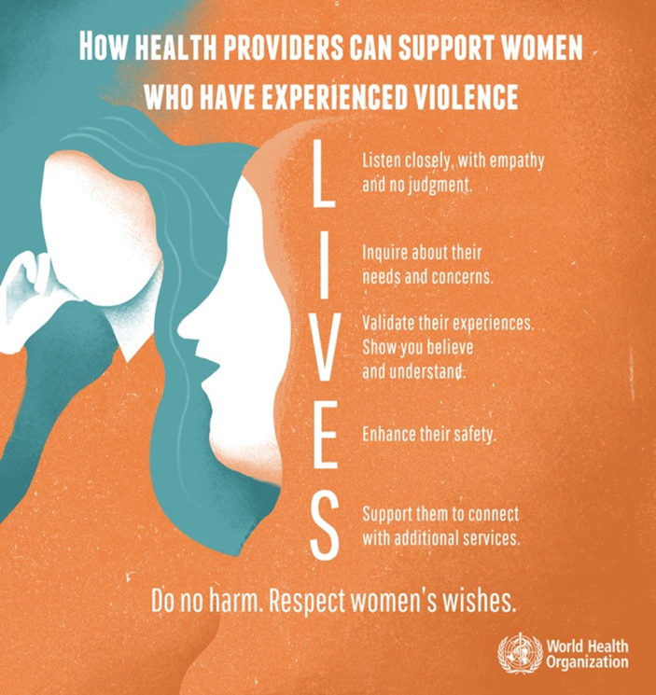
Méthode LIVES de l'OMS pour soutenir les survivantes d'agressions sexuelles
Écouter
Écoutez la femme attentivement, avec empathie et sans la juger.
Poser des questions sur les besoins
Évaluer et répondre à ses différents besoins et préoccupations - émotionnels, physiques (y compris la santé reproductive) et sociaux.
Valider
Lui montrer que vous la comprenez et que vous la croyez. Lui assurer que ce n'est pas de sa faute.
Renforcer la sécurité
Soutenir
Discuter d'un plan pour qu'elle se protège d'autres dangers si nécessaire.
La soutenir en l'aidant à trouver des informations, des services et un soutien social.
Notes:
Notes d'animation :
Le cadre LIVES de l'OMS est un outil important pour les spécialistes non prestataires de services de VBG.
Lisez la diapositive et développez si nécessaire
N'oubliez pas que le consentement éclairé pour les services et la révélation d'informations est nécessaire, car cela garantit que les droits et les besoins des survivantes sont prioritaires.
Source : WHO (2013). Responding to intimate partner violence and sexual violence against women: WHO clinical and policy guidelines: http://www.who.int/reproductivehealth/publications/violence/9789241548595/en
Source : WHO (2020). Clinical management of rape and intimate partner violence survivors: developing protocols for use in humanitarian setting: : https://apps.who.int/iris/bitstream/handle/10665/331535/9789240001411-eng.pdf?ua=1

Slide 32
Soins médicaux
ÉVALUER L'ÉTAT DE SANTÉ DE LA PATIENTE
EXAMEN PHYSIQUE ET PRISE EN CHARGE
Antécédents médicaux généraux
Antécédents obstétriques et gynécologiques, y compris date des dernières règles.
Informations sur l'agression
Évaluation de la santé mentale
Effectué au rythme de la survivante
Soins tenant compte des traumatismes
  Cet atelier porte sur l'intégration des soins tenant compte des traumatismes dans l'examen pelvien et la procédure d'aspiration.
  Pour d'autres détails sur les examens et la prise en charge, voir les ressources de la diapositive suivante.
Notes:
Notes d'animation
L'objectif principal du relevé des antécédents et de l'examen est de déterminer les soins cliniques nécessaires. Le relevé des antécédents et l'examen doivent être effectués au rythme de la survivante.
L'objectif principal de l'examen physique est de fournir des soins médicaux. Prenez note de l'état mental de la survivante. Il est important de demander la permission de faire l'examen physique et d'obtenir un consentement éclairé pour chaque étape. Documentez tout de manière approfondie et objective
EXPLIQUEZ que les éléments d'examen supplémentaires qui pourraient être effectués pour une survivante juste après une agression, comme l'évaluation des blessures et l'examen médico-légal, dépassent le cadre de cet atelier.
ORIENTEZ les participants vers les ressources de l'OMS/FNUAP/UNHCR et de l'IAWG sur la diapositive suivante pour plus de détails.

Slide 33
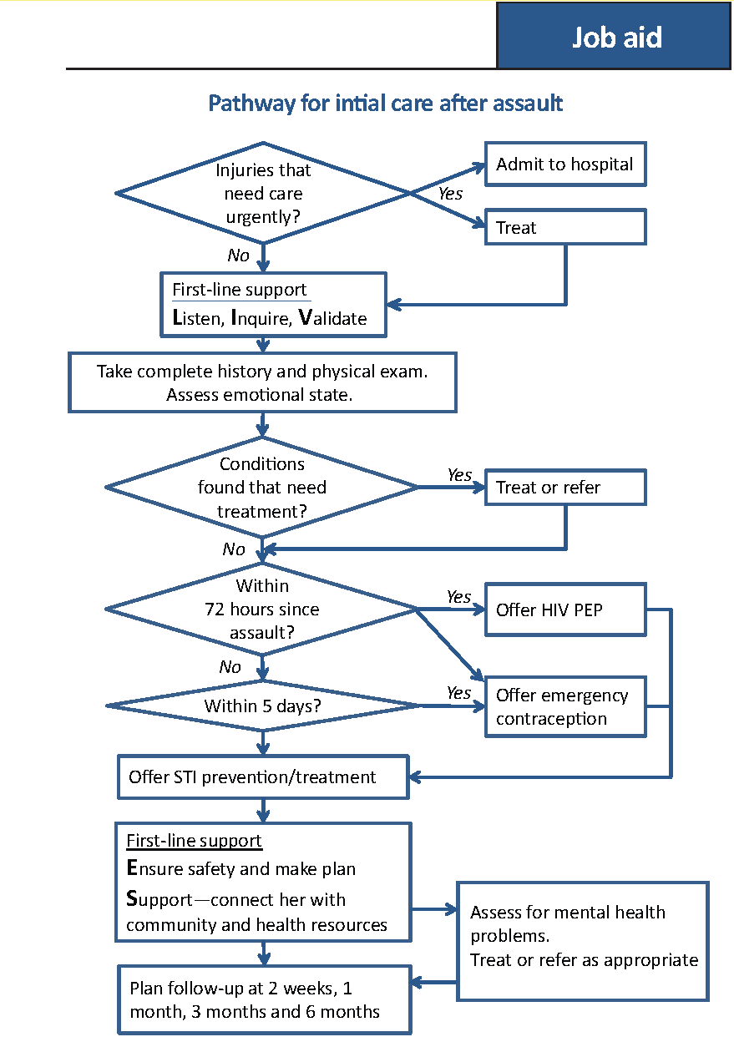
Soins médicaux
Questions sensibles au facteur temps à aborder avec les survivantes :
Traiter d'abord les complications potentiellement mortelles
Prévenir la transmission du VIH si incident <72 heures
Traitement prophylactique des IST à la première visite
Soins des blessures, si nécessaire
Prévenir les grossesses, proposer des soins d'avortement sécurisé ou aiguiller.
SE RÉFÉRER AUX SUPPORTS DE PRISE EN CHARGE CLINIQUE POUR PLUS DE DÉTAILS
Notes:
Notes d'animation :
SE RÉFÉRER à Clinical Management of Sexual Violence Survivors in Crisis Settings créé par le groupe de travail inter-agences sur la santé reproductive dans les situations de crise (iawg.net) et Clinical Management of Rape and Intimate Partner Violence Survivors : Developing protocols for use in humanitarian services de l'OMS, du FNUAP et du HCR pour des conseils médicaux détaillés sur tous les sujets ci-dessus.
Parlons de certaines des questions cliniques sensibles au facteur temps qui doivent être abordées avec les survivantes.
L'OMS a fourni des supports de travail aux prestataires de première ligne qui traitent les clientes ayant subi des violences sexuelles ou pour lesquelles il y a un soupçon de violences sexuelles.
DISTRIBUEZ à chaque participant des exemplaires du diagramme de l'OMS « Pathway for initial care after assault ». DITES-leur qu'ils utiliseront ce document plus tard dans une activité.
PASSEZ EN REVUE les points suivants :
Traitez d'abord les complications potentiellement mortelles, et aiguillez vers des établissements de santé de niveau supérieur, si nécessaire.
La prophylaxie post-exposition (PPE) pour l'infection par le VIH doit être commencée dès que possible et jusqu'à 72 heures après une éventuelle exposition au VIH. Il existe un risque de transmission du VIH s'il y a eu exposition au sang ou au sperme lors de rapports vaginaux, anaux ou oraux, ou à travers des plaies et/ou des muqueuses.
Les survivantes de violences sexuelles doivent recevoir des antibiotiques pour prévenir et traiter les infections sexuellement transmissibles (IST) - chlamydia, gonorrhée, trichomonas et syphilis - dès la première visite, quelle qu'elle soit.
Il n'y a aucune raison de faire un test de dépistage des IST avant de proposer un traitement. Le temps d'incubation des IST est souvent de plusieurs semaines et il n'existe pas de tests de diagnostic rapide au point de service pour la plupart des IST.
Les survivantes qui se présentent sans blessures graves peuvent souvent être traitées sur place. Nettoyez les déchirures, coupures et abrasions et suturez les plaies propres dans les 24 heures. Ne suturez pas les plaies sales ou les plaies de plus de 24 heures. Envisagez d'administrer des antibiotiques appropriés et de soulager la douleur s'il y a de grandes plaies non nettoyées.
Administrez une prophylaxie antitétanique conformément au protocole national en cas lésion de la peau ou des muqueuses et si la patiente n'est pas vaccinée contre le tétanos ou si son statut vaccinal est incertain.
RENVOYEZ les participants aux ressources de l'OMS/UNFPA/UNHCR et de l'IAWG sur la diapositive pour plus de détails.
La prévention de la grossesse est également abordée dans le support de travail en proposant une contraception d'urgence. Parlons des questions sensibles au facteur temps liées spécifiquement à la prévention et/ou à la gestion des grossesses non désirées après une agression sexuelle, qui doivent être abordées avec les survivantes. PASSEZ À LA DIAPOSITIVE SUIVANTE
Source de l'image : World Health Organization (WHO). Health care for women subjected to intimate partner violence or sexual violence: A clinical handbook. Geneva: WHO; 2014
https://www.who.int/reproductivehealth/publications/violence/vaw-clinical-handbook/en/

Slide 34
Prévention et gestion des grossesses non désirées après une agression sexuelle
Questions sensibles au facteur temps à aborder avec les survivantes :
Les survivantes peuvent demander des soins après viol à tout moment après l'agression.
Proposez une contraception d'urgence à toutes les victimes de viol dans les cinq jours suivant l'agression.
  Inutile de procéder à un dépistage de maladies ou à un test de grossesse.
Proposer un test de grossesse lors des visites de suivi 2 semaines et un mois après l'agression.
Proposez un test de grossesse à tout moment si les règles de la survivante ont une semaine ou plus de retard.
Les personnes enceintes à la suite de violences sexuelles, quel que soit l'âge gestationnel, doivent recevoir des informations sur toutes les options disponibles, y compris des soins d'avortement sécurisé ou un aiguillage vers ces soins.
Notes:
Notes d'animation :
Rappelez-vous que les survivantes peuvent chercher à obtenir des soins après un viol à tout moment après l'agression ; les gens décident du moment et de l'endroit où ils cherchent à obtenir des soins de différentes manières.
Certains viendront dans les heures ou les jours qui suivent l'agression, tandis que d'autres ne viendront pas avant des semaines ou des mois.
Les soins appropriés et les options de prévention et/ou de traitement pour les survivantes diffèrent selon le moment où elles se présentent.
Pour les personnes qui se présentent des semaines ou des mois après l'agression, n'oubliez jamais de demander si elles ont consulté ou reçu des traitements au moment du viol et gérez les interventions cliniques de manière appropriée.
Pour la prévention et/ou la gestion des grossesses non désirées...
La première période critique va jusqu'au 5e jour, soit 120 heures après le viol. Pendant cette période, toutes les survivantes doivent se voir proposer une contraception d'urgence sans qu'aucun dépistage ou test de grossesse ne soit nécessaire.
Un test de grossesse doit être proposé lors des visites de suivi à deux semaines et un mois, et à chaque fois que les règles de la survivante ont une semaine ou plus de retard.
Les personnes enceintes à la suite de violences sexuelles, quel que soit l'âge gestationnel, doivent recevoir des informations sur toutes les options disponibles, y compris des soins d'avortement sécurisé ou un aiguillage vers ces soins.

Slide 35
Prévention et prise en charge des grossesses non désirées après une agression sexuelle (suite)
Questions sensibles au facteur temps à aborder avec les survivantes :
Méthodes recommandées par l'OMS pour l'interruption de grossesse, avec indication du moment où elles peuvent être utilisées.
 | < 12 semaines de gestation | >12 semaines de gestation
*Avortement médicamenteux | Mifépristone + Misoprostol | Mifépristone + Misoprostol
 | Misoprostol seul | Misoprostol seul
Avortement chirurgical | **Aspiration manuelle intra-utérine (AMIU) | Dilatation et évacuation (D&E)
*Les protocoles d'avortement médicamenteux changent sensiblement avant et après 12 semaines de gestation. **L'AMIU peut être utilisée jusqu'à 14 semaines avec une formation et des ressources appropriées.
Consultez les Actualités cliniques dans le domaine de la santé reproductive d'Ipas pour obtenir des conseils cliniques régulièrement mis à jour, notamment sur les protocoles d'avortement médicamenteux :
https://www.ipas.org/resource/clinical-updates-in-reproductive-health-2/
Notes:
Notes d'animation :
Selon l'OMS, voici les méthodes d'avortement provoqué (interruption de grossesse) en fonction du moment où elles peuvent être utilisées.
Passez en revue le contenu de la diapositive et répondez aux questions.
NOTEZ que les normes et les directives locales peuvent différer de celles de l'OMS, mais il est important de comprendre les données probantes et les directives mondiales.
NOTEZ que les Actualités cliniques dans le domaine de la santé reproductive d'Ipas sont spécialement conçues pour fournir des informations concises et faciles à lire sur un large éventail de sujets liés aux soins d'avortement, y compris les différents régimes d'avortement médicamenteux. Les Actualités cliniques sont mises à jour chaque année et disponibles en ligne en anglais, français, espagnol et portugais.
Rendez-vous sur <https://www.ipas.org/resource/clinical-updates-in-reproductive-health-2/> et consultez les ressources qui s'y trouvent si vous disposez d'une connexion Internet et si vous avez le temps.

Slide 36
Dix étapes : soins tenant compte des traumatismes
1
Établir un rapport avant l'examen.
2
3
Permettre à une personne de soutien d'accompagner la cliente pendant l'examen, si elle le souhaite.
4
Inviter la cliente à suggérer des mesures qui la mettront plus à l'aise avec l'examen et la procédure.
Permettre à la cliente de choisir le genre du prestataire, s'il elle a une préférence.
Notes:
Notes d'animation :
Le stress et la stigmatisation associés à l'expérience de la recherche d'un avortement, ajoutés au traumatisme de la violence sexuelle pour les femmes et les adolescentes en crise, exigent que les prestataires de soins d'avortement de première ligne adoptent une approche centrée sur les survivantes et tenant compte des traumatismes lorsqu'ils fournissent des services.
Source : Gretchen E. Ely, Rebecca S. Rouland Polmanteer & Jenni Kotting (2018) A trauma-informed social work framework for the abortion seeking experience, Social Work in Mental Health, 16:2, 172-200, DOI: 10.1080/15332985.2017.1369485
Les dix étapes pratiques pour des soins tenant compte des traumatismes comprennent des conseils sur la manière dont les prestataires peuvent améliorer les soins aux clientes qui ont subi des traumatismes dus à des violences sexuelles. La mise en œuvre de l'approche en dix étapes des soins tenant compte des traumatismes, associée à la méthode LIVES, « adapte et centre les soins sur les besoins de la victime et lui permet de savoir qu'elle a le pouvoir de prendre des décisions concernant sa santé et ses besoins tout au long de la visite. Les soins tenant compte des traumatismes créent de la résilience et réduisent l'impact négatif des éléments déclencheurs de traumatismes et, par conséquent, les conséquences négatives sur la santé.
Source. WHO.2013. Clinical handbook for providers on Sexual Violence: http://www.who.int/reproductivehealth/publications/violence/9789241548595/en/
Source : Miller, Kathleen K.; Brown, Calla R.; Shramko, Maura; Svetaz, Maria V. 2019. "Applying Trauma-Informed Practices to the Care of Refugee and Immigrant Youth: 10 Clinical Pearls" Children 6, no. 8: 94. https://doi.org/10.3390/children6080094
Lisez la diapositive et développez si nécessaire.
Adapté de :
Source : Reproductive Health Access Project. (2015). Contraceptive Pearl: Trauma-Informed Pelvic exams: https://www.reproductiveaccess.org/resource/trauma-informed-pelvic-exams/#:~:text=For%20patients%20with%20a%20history,patient%20is%20clothed%20and%20seated).

Slide 37
Dix étapes : soins tenant compte des traumatismes (suite)
5
Avant de commencer, informer la cliente que vous arrêterez l'examen et/ou la procédure si elle se sent mal à l'aise. Confirmer à la cliente qu'elle a le contrôle sur le rythme de l'examen et/ou de la procédure.
6
Expliquer à la cliente chaque étape de l'examen et/ou de la procédure juste avant qu'elle ne se produise.
7
Maintenir le corps de la cliente couvert, en n'exposant que les zones à examiner.
Notes:
Notes d'animation :
Continuez à lire les étapes sur la diapositive et élaborez si nécessaire.

Slide 38
Dix étapes : soins tenant compte des traumatismes (suite)
8
9
10
Encourager la cliente à utiliser la respiration abdominale afin de détendre les muscles du plancher pelvien.
Poser les mains pour l'examen bimanuel et le spéculum fermé contre le vagin de la cliente afin qu'elle s'habitue à la sensation avant l'insertion et l'ouverture de la main ou du spéculum.
Si la cliente ne veut pas poursuivre l'examen ou la procédure, le prestataire doit s'arrêter, s'enquérir de ses besoins et poursuivre quand la cliente est prête, si elle est prête.
Notes:
Notes d'animation :
Lisez le contenu de la diapositive.
Indiquez également que, lorsque cela est possible, utilisez un lubrifiant et/ou le plus petit spéculum possible.
Répondez aux dernières questions sur les 10 étapes des soins tenant compte des traumatismes avant de passer à l'activité.

Slide 39


Activité 1 - Jeu de rôle avec études de cas cliniques
Notes:
Note d'animation : Ces études de cas sont destinées au travail et aux discussions en petits groupes et ont pour but d'aider les participants à passer en revue et à mettre en pratique les étapes de la méthode LIVES et des soins tenant compte des traumatismes.
Utilisez les études de cas cliniques pour cette activité.
Répartissez les participants en groupes de trois. Chaque groupe effectuera une pratique simulée de la méthode LIVES et du processus de soins tenant compte des traumatismes.
Distribuez le Formulaire de feedback de l'observation directe des soins tenant compte des traumatismes à chaque participant.
Distribuez à chaque participant Études de cas cliniques - Version pour les participants.
Demandez à un stagiaire de jouer le rôle du prestataire tandis qu'un autre participant joue le rôle de l'observateur. Le troisième stagiaire joue le rôle de la patiente. À la fin de chaque jeu de rôle, le prestataire et la patiente doivent donner un feedback décrivant leurs sentiments sur l'expérience.
L'observateur doit ensuite donner au prestataire un feedback sur les compétences qui ont été bien exécutées et les points à améliorer. Pendant que votre groupe s'exerce, veillez à observer, à écouter et à prendre des notes sur les problèmes et les suggestions qui se présentent, à offrir un feedback à vos collègues si nécessaire, et à vous assurer que toutes les étapes de la méthode LIVES et du formulaire de soins tenant compte des traumatismes sont respectées.
Changez de rôle jusqu'à ce que tous les stagiaires aient pu s'exercer à réaliser les soins tenant compte des traumatismes, à utiliser la liste de contrôle pour observer et à jouer le rôle de la patiente.
Les leaders de petits groupes ou l'animateur peuvent utiliser les points pour approfondir la discussion sur le cas. Les points des cas ne sont pas censés être communiqués aux participants avant la discussion.
Notez les ressources d'Ipas, de l'IAWG, de l'OMS et d'autres qui peuvent être utiles pour les soins d'avortement.
Clôture de l'activité :
Assurez-vous que tous les points de la liste des Études de cas cliniques - Version pour l'animateur sont couverts pour chaque cas.
Demandez aux participants/groupes d'ajouter des points supplémentaires.
Répondez à toutes les questions
Encouragez les participants à prendre des notes sur ce dont ils ont besoin dans leur établissement pour fournir des soins d'avortement tenant compte des traumatismes.
Source de l'image : Noun project, Alice Design

Slide 40
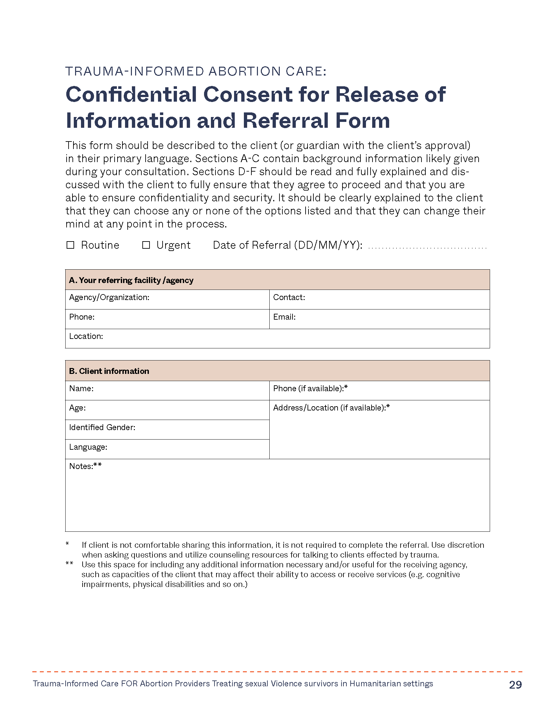
Module 4 : Parcours d'aiguillage et intégration des services
Notes:
Notes d'animation :
Ce module décrit le système de regroupement et de coordination de l'aide humanitaire, les normes minimales de prestation de services et l'importance d'établir des voies d'aiguillage solides, en particulier pour les prestataires de soins d'avortement qui traitent les victimes de violences sexuelles.
Par le biais de cas, nous travaillerons également sur les étapes d'intégration du traitement des VBG et des services de SSR.
Nous avons inclus dans cet atelier un exemple de formulaire d'aiguillage. Mais de nombreux systèmes de santé ont leurs propres formats requis pour soutenir l'aiguillage des survivantes de violences sexuelles.

Slide 41
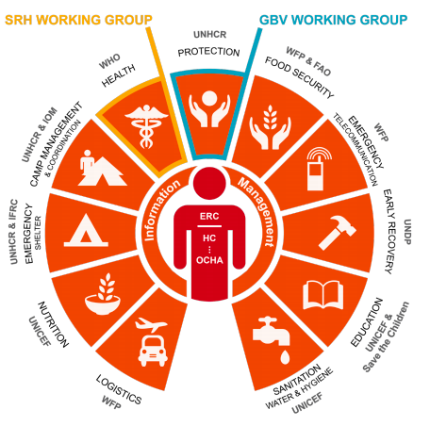
Pourquoi des aiguillages multisectoriels sont nécessaires ?
Les survivantes ont des besoins multiples qui nécessitent un ensemble complet de services.
Une réponse multisectorielle coordonnée permet de répondre à l'ensemble des besoins de la cliente.
Un seul prestataire et/ou un seul établissement ne peut pas fournir tous les services.
Les aiguillages fonctionnent dans les deux sens : si vos prestataires de services de protection n'aiguillent pas vers vous, étudiez-en les raisons et encouragez la collaboration.
Source : “What is the Cluster Approach?” Humanitarian Response, consulté le 8 avril 2019
https://www.humanitarianresponse.info/en/about-clusters/what-is-the-cluster-approach
Notes:
Notes d'animation :
En tant que prestataire de soins d'avortement de première ligne, vous travaillez au sein d'une approche multisectorielle conçue pour répondre aux besoins des personnes réfugiées et déplacées dans des contextes humanitaires complexes.
Ce graphique montre les différents secteurs impliqués dans une réponse humanitaire complexe et illustre le fait que les interventions de SSR font partie intégrante du cluster Santé, et les interventions de VBG du cluster Protection. Les deux secteurs ont leurs propres sous-groupes de travail/comités qui sont en communication/coordination constantes les uns avec les autres.
Dans les contextes humanitaires, la coordination et la communication entre les clusters et les organisations permettent de briser les barrières et les silos, et de garantir que les besoins complexes et complets de la population cible sont satisfaits.
En tant que prestataires de soins d'avortement et de SSR, il est impératif de briser les barrières et les silos. Comment faire ?
établir des liens avec d'autres prestataires dans les établissements de SSR, les établissements de santé, les refuges, les services sociaux, pour indiquer que des soins d'avortement sont disponibles et sauvent des vies
respecter le protocole d'aiguillage pour les VBG qui est créé dans chaque contexte humanitaire. Le responsable SSR désigné de votre établissement vous fournira ces informations, sinon, n'hésitez pas à les demander. Examinons de plus près certains de vos rôles et responsabilités essentiels en tant que prestataires de soins d'avortement.
Source de l'image : IAWG.(2018). MISP Distant Learning Package: https://cdn.iawg.rygn.io/documents/IAWG-MISP-DLM-EN-Unit-2.pdf?mtime=20200218174035&focal=none
Source : IAWG.(2018).IAFM For Reproductive Health in Humanitarian settings:
Source : Guidelines for integrating Gender-Based Violence Intervention in Humanitarian Action. Module 4: responding to a GBV disclosure as a non GBV specialist

Slide 42
Rôles et responsabilités des prestataires de soins d'avortement
Santé
Santé mentale
Protection/
sécurité
  Aider la survivante à évaluer son risque actuel de préjudice avant de quitter la clinique :
      « Est-ce que vous ou vos enfants êtes en danger immédiat ? »
      « Vous sentez-vous en sécurité pour rentrer chez vous ? »
      « Vous voulez de l'aide ? »
    Offrir des informations sur l'aiguillage vers des services de santé, de protection, de conseil juridique ou autres. Aider la cliente à trouver un soutien auprès de sa famille, de ses amis, des groupes de femmes locaux, de refuges, etc.
Survivante
Notes:
Notes d'animation :
Comme nous l'avons mentionné précédemment, votre objectif en tant que prestataire de soins d'avortement de première ligne n'est PAS de poser un diagnostic, mais de détecter s'il existe actuellement des violences sexuelles ou d'autres formes de VBG, ou des incidents passés. Encore une fois, s'il n'y a pas de rapport automatique, et si vous soupçonnez des actes de violences sexuelles, conjugales ou d'autres formes de VBG, utilisez la méthode LIVES de l'OMS et, en conjonction avec le protocole d'aiguillage des VBG, utilisez le formulaire de consentement éclairé pour l'aiguillage vers des services de santé mentale et de soutien psychosocial, de santé et de sécurité/protection, etc.
En tant que prestataire de soins d'avortement, il est important de savoir OÙ mettre les femmes en contact avec les trois approches ci-dessus. Le protocole d'aiguillage des VBG comportera des consignes claires et des informations essentielles. Si cela s'avère judicieux pour vous et les autres prestataires, établissez une liste d'aiguillage et indiquez le type de services disponibles, le nom de l'organisation et ses coordonnées.
Quel que soit le moment où une victime d'agression sexuelle ou d'agression physique arrive à la clinique, elle a vécu un grave traumatisme émotionnel. Si la cliente est d'accord, elle doit être orientée vers les services de santé mentale pour un counseling et des soins psychologiques. De nombreuses organisations disposent de refuges pour femmes qui offrent une protection.
Lisez et expliquez si nécessaire ce qui se trouve sur la diapositive. Insistez sur le fait que l'OMS déconseille aux prestataires de santé de signaler directement les cas aux services juridiques.
Montrez un exemplaire du formulaire d'aiguillage et de consentement éclairé et résumez ce qu'il contient et ce que les prestataires doivent en faire.
Source : IAFM 2018: https://iawgfieldmanual.com/manual/gbv
Source : WHO: https://www.who.int/reproductivehealth/publications/violence/VAW_infographic.pdf?ua=1
Source : https://www.humanitarianresponse.info/sites/www.humanitarianresponse.info/files/documents/files/5._gbv_reporting_for_non_gbv_actors.pdf
Source : GBV guidelines for reporting cases for non-GBV specialized actors ROLES AND RESPONSIBILITIES OF THE DIFFERENT ACTORS IN GBV RESPONSE
Source : https://www.gbvguidelines/module-4-responding-to-a-gbv-disclosure-as-a-nongbv-specialist

Slide 43
Rôles et responsabilités des prestataires de soins d'avortement
Santé
Santé mentale
Protection/
sécurité
  Aiguillez-la vers des services après viol ou d'autres traitements médicaux si nécessaire.
  Orientez-la vers un soutien psychosocial et de santé mentale.
  Le signalement obligatoire des cas de violence sexuelle aux services juridiques par un travailleur de la santé n'est PAS recommandé.
  N'oubliez pas : laissez à la cliente la possibilité de décider en toute connaissance de cause des services auxquels elle souhaite avoir accès.
  Utilisez le formulaire d'aiguillage et de consentement éclairé.
Survivante
Notes:
Notes d'animation :
Lisez et expliquez le contenu de la diapositive plus en détail si nécessaire.
Montrez un exemplaire du formulaire d'aiguillage et de consentement éclairé, et résumez ce qu'il contient et ce que les prestataires doivent en faire.
Le formulaire de consentement éclairé et de transmission d'informations permet à la cliente de choisir les soins qu'elle souhaite et d'autoriser la transmission d'informations pour les aiguillages. C'est un document important pour les prestataires de première ligne et il doit être facilement accessible dans la structure.
Source : IAFM 2018: https://iawgfieldmanual.com/manual/gbv
Source : WHO: https://www.who.int/reproductivehealth/publications/violence/VAW_infographic.pdf?ua=1
Source : https://www.humanitarianresponse.info/sites/www.humanitarianresponse.info/files/documents/files/5._gbv_reporting_for_non_gbv_actors.pdf
Source : GBV guidelines for reporting cases for non-GBV specialized actors ROLES AND RESPONSIBILITIES OF THE DIFFERENT ACTORS IN GBV RESPONSE
Source : https://www.gbvguidelines/module-4-responding-to-a-gbv-disclosure-as-a-nongbv-specialist

Slide 44
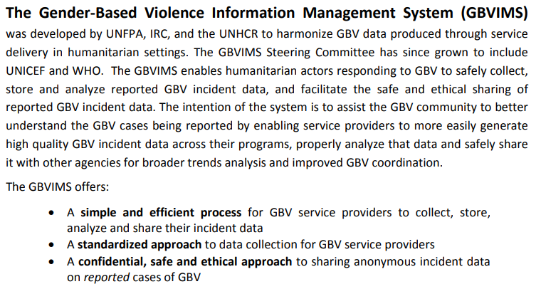
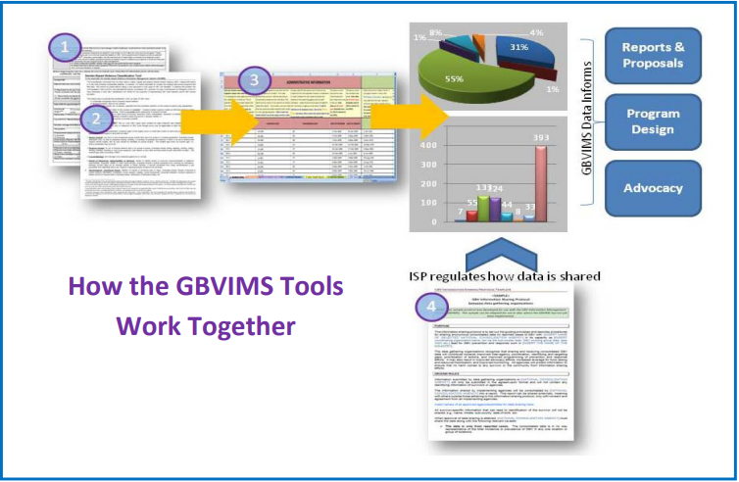
Système de gestion des informations sur les violences basées sur le genre (SGIVBG)
https://www.gbvims.com/
Notes:
Remarque d'animation :
S'assurer que tous les participants connaissent le SGIVBG pour le suivi des cas de VSBG au niveau mondial.
Passer en revue le contenu de la diapositive si nécessaire et/ou aller sur <https://www.gbvims.com/> et passer en revue les ressources qui s'y trouvent si le temps le permet.

Slide 45
Activité 2 - Parcours de soins et d'aiguillage

Slide 46
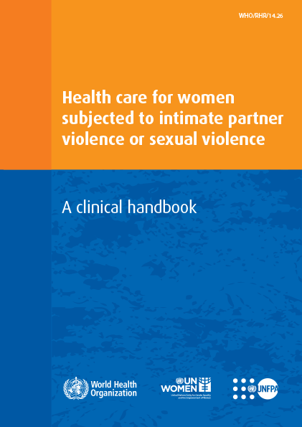
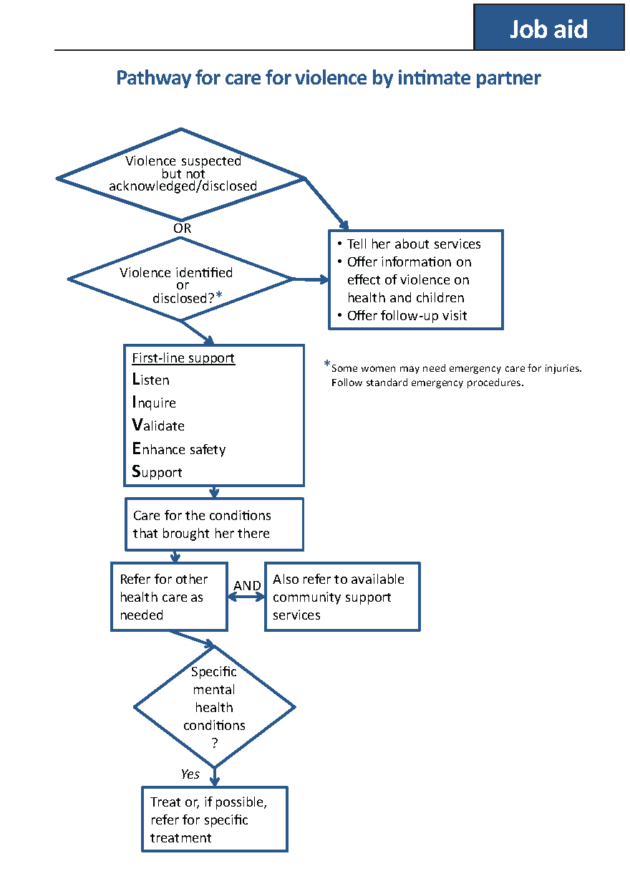
Parcours de soins et d'aiguillage*
Pathway for care for violence by intimate partner, page 38
Pathway for initial care after assault, page 65
*Source : World Health Organization (WHO). Health care for women subjected to intimate partner violence or sexual violence: A clinical handbook. Geneva: WHO; 2014.
Notes:
Notes d'animation :
L'OMS a fourni des supports de travail aux prestataires de première ligne qui traitent les clientes qui révèlent de violences sexuelles ou pour lesquelles il y a un soupçon de violences sexuelles.
Distribuez des exemplaires des diagrammes à chaque participant.
En petits groupes, demandez aux participants de réfléchir aux ressources disponibles et au soutien nécessaire pour les différentes tâches de soins dans les parcours.
Encouragez les participants à dresser une liste des ressources d'aiguillage.
Demandez ensuite aux groupes de réfléchir à la place et à la manière dont les soins d'avortement et/ou l'aiguillage s'inscrivent dans ces parcours et ajoutez-les au diagramme.
Demandez aux participants de faire un brainstorming sur les ressources disponibles et le soutien nécessaire pour les soins d'avortement et/ou les aiguillages.
Source de l'image : World Health Organization (WHO). Health care for women subjected to intimate partner violence or sexual violence: A clinical handbook. Geneva: WHO; 2014
https://www.who.int/reproductivehealth/publications/violence/vaw-clinical-handbook/en/

Slide 47
Des soins et traitements holistiques sont essentiels pour la guérison et la sécurité
Où enverriez-vous quelqu'un qui a besoin de ces services ?
Services généraux de santé
Services cliniques/de SSR
Services contre les VBG/de protection des femmes
Soutien psychosocial et de santé mentale
Services alimentaires et de subsistance
Services d'assistance juridique
Services de refuge
Espaces sécurisés
Notes:
Dites :
Nous avons étudier les ressources disponibles et nécessaires pour fournir les soins cliniques dont ont besoin les femmes qui cherchent à obtenir des soins immédiats ou un avortement ultérieur après une agression sexuelle.
Tenez compte également des autres services dont la survivante peut avoir besoin pour sa guérison et sa sécurité.
Où enverriez-vous quelqu'un qui a besoin de ces services ?
En continuant en petits groupes, demandez aux participants de réfléchir aux ressources disponibles et au soutien nécessaire pour les services énumérés sur la diapositive.
Y a-t-il d'autres services qui ne sont pas énumérés ici et qui pourraient être nécessaires ?
Clôture de l'activité :
Répondez à toutes les questions
Discutez et faites un brainstorming sur les difficultés identifiées par les participants pour leur environnement.
Encouragez les participants à dresser une liste des ressources d'aiguillage.

Slide 48

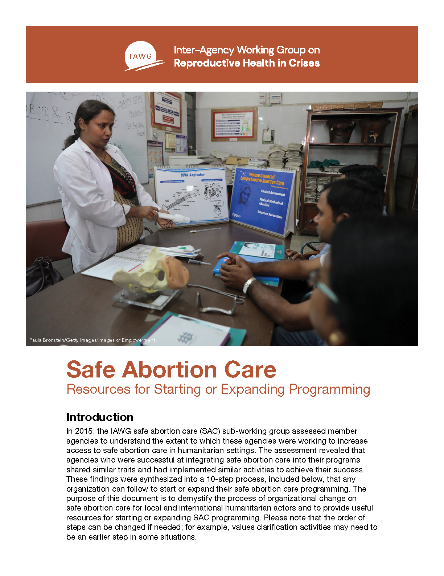
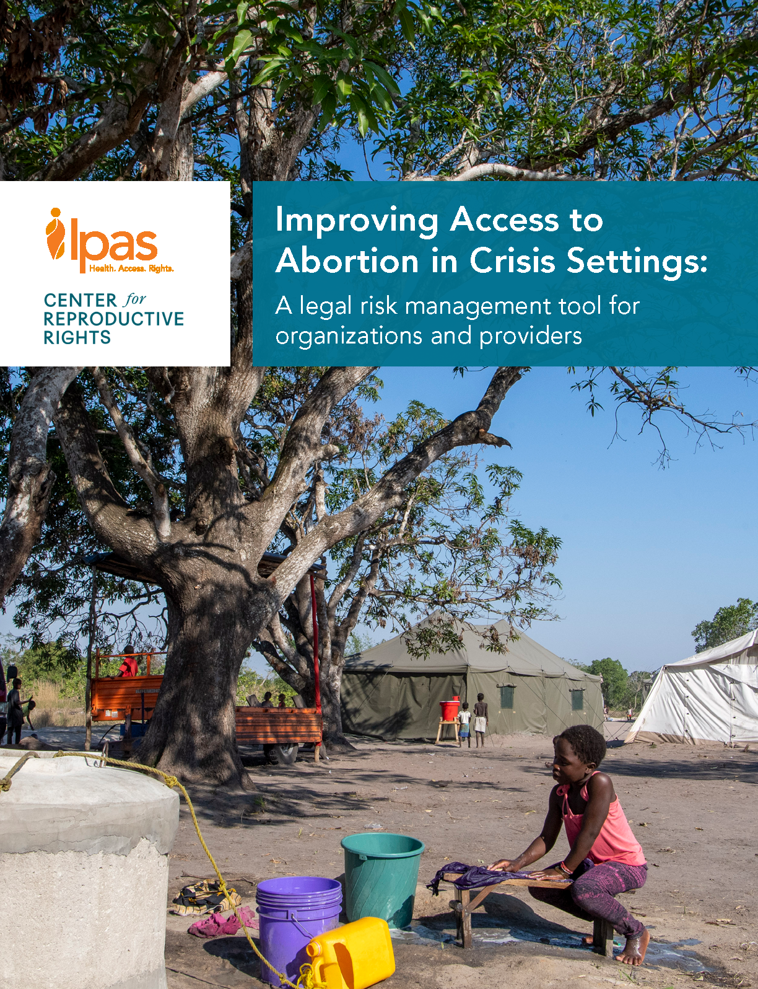
Activité 3 - Études de cas de prestation/intégration de services
Notes:
Note d'animation : Ces études de cas sont destinées au travail et aux discussions en petits groupes et ont pour but d'aider les participants à envisager l'intégration des services de soins tenant compte des traumatismes dans un établissement, dans un camp, et à améliorer les systèmes de coordination et d'aiguillage.
Utilisez les études de cas sur la prestation/l’intégration de services pour cette activité.
Répartissez les participants en petits groupes.
Distribuez à chaque participant Études de cas sur la prestation de services et l'intégration - Version pour les participants.
Les leaders de petits groupes ou l'animateur peuvent utiliser les points pour approfondir la discussion sur le cas. Les points des cas ne sont pas censés être communiqués aux participants avant la discussion.
Indiquez les ressources d'Ipas, de l'IAWG, de l'OMS et autres qui peuvent être utiles pour l'intégration des services.
Clôture de l'activité :
Assurez-vous que tous les points de Études de cas sur la prestation et l’intégration de services- Version d'animation sont couverts pour chaque cas.
Demandez aux participants/groupes d'ajouter des points supplémentaires.
Répondez à toutes les questions
Encouragez les participants à prendre des notes sur ce qu'ils peuvent faire pour intégrer ces services dans les services de leur établissement et/ou pour plaider en faveur d'une meilleure coordination et de meilleurs systèmes d'aiguillage dans tout le camp.

Slide 49
Module 5 : Soins aux soignants
Le contenu de cette section a été utilisé et adapté avec la permission du Groupe de travail interagences (Inter-Agency Working Group, IAWG) sur la santé reproductive en situation de crise.
Adapté de : Inter-Agency Working Group (IAWG) on Reproductive Health in Crises et Jhpiego. Clinical Management of Sexual Violence Survivors in Crisis Settings: A Training Course for Health Care Providers. New York: 2021.
https://iawg.net/resources/clinical-management-of-sexual-violence-survivors-in-crisis-settings
Notes:
Remarques d'animation :
Introduisez le sujet en expliquant que vos besoins sont aussi importants que ceux des survivantes dont vous vous occupez.
Vous pouvez avoir des réactions ou des émotions fortes lorsque vous abordez le sujet des violences avec vos patientes.
Cela est d'autant plus vrai si vous avez vous-même été victime de violences.
Les prestataires de santé peuvent développer des maladies liées au stress, telles que le burnout, l'usure de compassion ou la traumatisation secondaire.
Si vous travaillez avec des survivantes, soyez conscient de ces risques et prenez des mesures pour préserver votre bien-être face au stress lié au travail.

Slide 50
Qu'est-ce que le burnout ?
Le burnout est un certain type de stress - un état d'épuisement physique ou émotionnel qui s'accompagne également d'une réduction du sentiment de réussite et d'une perte d'identité personnelle. Cela peut toucher les prestataires au niveau de l'établissement ou de la communauté, ainsi que les membres de la famille.
Manifestations du burnout
Envie de pleurer
Insomnies
Manque de concentration
Sentiment de colère dirigé contre soi-même ou contre les autres (patients, collègues, famille)
Consommation d'alcool et de drogues
Manque d'intérêt général pour la vie
Incapacité à ressentir du plaisir
Isolement volontaire
Manque de plaisir au travail
Chagrin ou peur liés au travail
Notes:
Remarques d'animation :
Commencez par demander aux participants :
Qu'est-ce que le burnout ?
Vous êtes-vous déjà senti « épuisés » ou avez-vous déjà travaillé avec quelqu'un qui était « épuisé » ?
Comment le saviez vous ? En quoi cela était-il différent d'une « mauvaise journée » ? Que ressentiez-vous dans votre corps ?
En quoi votre comportement/celui de vos collègues a-t-il changé ?
Après que quelques volontaires aient fait part de leurs idées, passez à l'animation et expliquez les points de la diapositive.

Slide 51
STATISTIQUES SUR LE BURNOUT
50 % des prestataires qui s'occupent de personnes traumatisées disent se sentir affectés, et 30 % disent que cela interfère même avec leur vie.
Ces effets sont exacerbés chez 30 % des professionnels qui ont déjà subi un traumatisme dans l'enfance (effets indésirables d'un traumatisme à l'enfance).
(Brady et al. 1999;Figley 1995 ; Kohlenberg et al 2006)
Notes:
Remarques d'animation :
Expliquez que le burnout est très répandu, en particulier chez les prestataires qui s'occupent de patientes ayant des antécédents de traumatisme.
En outre, les effets du burnout sont exacerbés chez les prestataires qui ont déjà subi des traumatismes étant enfant.

Slide 52
Comment éviter le burnout : stratégies suggérées au travail
Discuter des cas avec des pairs et/ou des superviseurs pour obtenir des informations et être rassuré sur les décisions, les compétences et les rôles, afin de réduire le doute.
Avoir conscience que vous ne pouvez pas tout faire vous-même et demander de l'aide lorsque vous en avez besoin.
Accepter le fait que l'on ne peut pas aider toutes les patientes, et se rappeler le bon travail que l'on fait.
Accepter vos limites professionnelles et essayer constamment d’étendre vos compétences et vos connaissances.
N'oubliez pas que vous faites une différence dans la vie des patientes.
*Crivatu IM, Horvath MAH, Massey K. The Impacts of Working With Victims of Sexual Violence: A Rapid Evidence Assessment. Trauma, Violence, & Abuse. Mai 2021. https://doi.org/10.1177/15248380211016024
Notes:
Notes d'animation :
Expliquez qu'il existe des stratégies de travail que nous pouvons adopter pour atténuer l'épuisement professionnel. Passez ensuite en revue les puces présentées sur la diapositive.
Ensuite, demandez : Quelles sont les autres stratégies que vous utilisez au travail, ou que vous avez utilisées dans le passé, pour prendre soin de vous et éviter le burnout ? Invitez les participants à partager leurs propres stratégies.

Slide 53
Comment éviter le burnout : actions personnelles positives
Prenez le temps pour des activités qui vous apportent de la joie et de la détente en dehors du travail (loisirs, temps avec les amis/famille, repos, se promener dans la nature, etc.)
Prenez soin de votre santé physique en faisant de l'exercice ou en utilisant des techniques de relaxation et de respiration.
Créez un soutien social au travail en partageant vos problèmes avec vos collègues et vos supérieurs.
Organisez des activités sociales avec les personnes qui vous sont chères, comme les amis et la famille.
Prenez des congés réguliers lorsque cela est possible
Demandez de l'aide en cas de besoin
Notes:
Notes d'animation :
Expliquez qu'il existe des actions personnelles positives que nous pouvons entreprendre pour éviter le burnout. Passez ensuite en revue les puces présentées sur la diapositive.
Ensuite, demandez : Quelles sont les autres stratégies que vous utilisez, ou avez utilisées dans le passé, pour prendre soin de vous et éviter le burnout ? Invitez les participants à partager leurs propres stratégies.

Slide 54
Ce que les organisations peuvent faire : implications pour la pratique*.
Normaliser les impacts négatifs du travail
Fournir au personnel l'espace et le temps nécessaires pour être entendu et soutenu
Augmenter la quantité et la qualité de la supervision formelle qui répond aux besoins de la personne et de l'équipe.
Augmenter la quantité et la qualité des formations à la prestation de services cliniques et aux soins tenant compte des traumatismes.
Former le personnel et les superviseurs/responsables aux connaissances, compétences et capacités à gérer les exigences psychologiques et émotionnelles du travail
Promouvoir le bien-être du personnel, améliorer la cohésion de l'équipe et le soutien en cas de burnout
*Crivatu IM, Horvath MAH, Massey K. The Impacts of Working With Victims of Sexual Violence: A Rapid Evidence Assessment. Trauma, Violence, & Abuse. Mai 2021. https://doi.org/10.1177/15248380211016024
Notes:
Remarque aux prestataires :
S'il y a des responsables d'équipe ou autres responsables de soutien aux prestataires parmi vos participants, passez en revue les différentes étapes de la diapositive que les organisations peuvent suivre pour fournir ce soutien.
S'il n'y a que des prestataires parmi vos participants, vous pouvez sauter cette diapositive ou l'effacer.

Slide 55

Activité 4 – Soins aux soignants
Notes:
Remarque d'animation :
Utilisez cet espace de 15 minutes pour une activité de groupe afin de prendre soin de vous et d'éviter le burnout.
Cela peut prendre la forme de discussions en petits groupes, d'un cercle de discussion ou de l'enseignement de techniques de respiration... choisissez l'une de ces formules ou combinez-les selon le temps disponible.
Suggestions pour un cercle de discussion
Par deux ou en groupe, invitez les participants à parler d'une expérience difficile qu'ils ont rencontrée dans leur travail de prestataire.
S'ils sont en binôme, au bout de 10 minutes, ramenez les participants en plénière et invitez-les à partager leurs propres réponses, s'ils se sentent à l'aise.
Demandez :
Qu'est-ce qui a rendu cette expérience particulièrement difficile ?
Qu'est-ce qui aurait pu vous aider à relever le défi ?
Animez la discussion
Suggestions de pratiques de respirations profondes
Demandez aux participants de s'asseoir, les pieds à plat au sol. Dites-leur de commencer avec les mains sur les genoux.
Expliquez-leur qu'après avoir appris à faire les exercices, ils pourront les faire les yeux fermés.
Lisez les consignes ci-dessous lentement et calmement, en laissant aux participants le temps de faire l'exercice.
D'abord, détendez votre corps. Secouez vos bras et vos jambes et laissez-les se détendre. Roulez vos épaules en arrière et bougez votre tête d'un côté à l'autre.
Mettez vos mains sur votre ventre. Tournez-vous vers votre respiration.
Expirez lentement tout l'air par la bouche, et sentez votre ventre s'aplatir. Inspirez maintenant lentement et profondément par le nez, et sentez votre ventre se gonfler comme un ballon.
Respirez profondément et lentement. Vous pouvez compter 1, 2, 3 à chaque inspiration et 1, 2, 3 à chaque expiration.
Continuez à respirer ainsi pendant environ 2 minutes. En respirant, sentez la tension quitter votre corps.
Source de l'image : Noun project, Gan Khoon Lay

Slide 56
Module 6 : Clôture
Notes:
Notes d'animation :
Accueillez les participants à la clôture de l'atelier.
DITES : prenons quelques minutes pour passer en revue les messages clés ensemble

Slide 57

Messages clés
Les interventions centrées sur les survivantes donnent la priorité aux droits, aux besoins et aux souhaits de la survivante
Les besoins en matière de soins d'avortement sont souvent négligés.
Voici deux approches centrales axées sur les survivantes à mettre en place par les prestataires d'avortement dans des contextes humanitaires complexes :
La méthode LIVES
Soins tenant compte des traumatismes : 10 étapes pour donner la priorité aux droits, aux besoins et aux souhaits de la survivante
Notes:
Notes d'animation :
Demandez à un participant de lire le contenu de la diapositive.
Avant de passer à la diapositive suivante, demandez s'il y a des questions relatives aux points décrits sur cette diapositive.
Source : se référer aux diapositives du module précédent et au contenu pour les sources exactes.

Slide 58

Messages clés
Le rôle le plus important d'un prestataire de soins d'avortement est de fournir des soins centrés sur la survivante en appliquant ces principes :
Soutenir plutôt que diagnostiquer
  Ne pas nuire ; ne pas pousser la cliente à dévoiler des informations qu'elle n'est pas prête à partager.
  Utiliser la méthode LIVES et l'approche de soins tenant compte des traumatismes du début à la fin de la visite.
  Coordonner les aiguillages confidentiels et avec consentement éclairé.
Notes:
Notes d'animation :
Demandez à un participant de lire le contenu de la diapositive.
Avant de passer à la diapositive suivante, demandez s'il y a des questions relatives aux points décrits sur cette diapositive.
Source : se référer aux diapositives et au contenu du module précédent pour connaître les sources exactes.

Slide 59
Messages clés
Les prestataires eux-mêmes peuvent subir les effets d'un traumatisme secondaire sous la forme d'un burnout :
  Le burnout peut entraîner un certain nombre de conséquences physiques et émotionnelles négatives qui peuvent affecter les prestataires au niveau de l'établissement ou de la communauté, ainsi que les membres de leur famille.
  Les prestataires sont invités à être attentifs aux signes de burnout chez eux et chez leurs collègues et à demander de l'aide si nécessaire.
  Les organisations peuvent aider en créant du temps/de l'espace pour traiter l'épuisement professionnel et améliorer la formation sur le bien-être du personnel.
Notes:
Notes d'animation :
Demandez à un participant de lire le contenu de la diapositive.
Avant de passer à la diapositive suivante, demandez s'il y a des questions relatives aux points décrits sur cette diapositive ou d'autres questions finales ou clarifications nécessaires.
Source : se référer aux diapositives et au contenu du module précédent pour connaître les sources exactes.

Slide 60
Réflexions de clôture
Réfléchissez et notez trois choses que vous prévoyez de faire après l'atelier en ce qui concerne la prestation de soins d'avortement tenant compte des traumatismes.
Réfléchissez à un moyen de vous aider à éviter le burnout.
Notes:
Notes d'animation :
Demandez aux participants d'écrire au moins 3 choses spécifiques qu'ils feront après cet atelier concernant la prestation de soins d'avortement tenant compte des traumatismes, ainsi qu'une façon de se soutenir pour éviter le burnout.
Après quelques minutes, demandez à chaque participant de partager une chose qu'il a notée et qu'il prévoit de faire après cet atelier. Les participants peuvent refuser s'ils ne se sentent pas à l'aise de partager avec le groupe l'une ou l'autre de leurs déclarations complétées.
Remerciez le groupe pour sa participation.

Slide 61
Remplir le questionnaire après atelier et l'évaluation de l'atelier
Notes:
Notes d'animation :
Nous aimerions voir comment nous avons réussi aujourd'hui à partager nos connaissances avec vous.
Pouvez-vous nous aider en remplissant ce questionnaire après afin que nous soyons sûrs d'avoir atteint notre objectif et transmis les connaissances ?
Il se compose de quelques questions sur vos sentiments et vos croyances concernant l'avortement.
Cela devrait prendre moins de 10 minutes.
Nous vous demandons également de remplir une très courte évaluation de l'atelier, qui devrait prendre moins de 5 minutes.
Ensemble, ils indiquent si notre formation a été efficace et ce que nous pouvons faire pour l'améliorer.

Slide 62
Merci !

